Slide 1

SÜRDÜRÜLEBİLİRLİK RAPORLAMASI | 2023/2024

Slide 2
 | 1.Önsöz 2.Tesis Tanıtımı ve Tesis Özellikleri 3.Sürdürülebilirlik Ekibi 4.Çevre Etkilerinin Azaltılması 5.Personel ve Çalışma Hayatı 6.Yapılan Sosyal Çalışmalar 7.Kültürel Çalışmalar

Slide 3
Önsöz
Hotel İçkale olarak, Aralık 2022 itibariyle sürdürülebilirlik çalışmalarımıza başladık. Turizmde sürdürülebilirlik çalışmalarının çevresel ve kültürel miras üzerindeki olumsuz etkilerini en aza indirdiğinin ve bu sorumlulukların bilincindeyiz. Çalışmalarımızın şu ana kadar olan sonuçlarını üst yönetimimiz, çalışanlarımız, misafirlerimiz ve tedarikçilerimiz ile paylaşmayı ve böylece bu noktada yaratacağımız farkındalığı artırarak, şu ana kadar gerçekleştirebilmiş olduğumuz ve gerçekleştirmeyi planladığımız çalışmalarda, tüm tarafların daha fazla katılımı sağlamayı ortak hedef ve başarılara birlikte ulaşmayı hedeflemektedir.
Bu rapor, Hotel İçkale’ nin 2023 yönetim döneminde GSTC Otel kriterlerine uygunluğu beyan etmek ve Sürdürülebilir Turizm Sertifikasyon programı için başlattığımız çalışmaların bir gereği olarak hazırladığımız sürdürülebilirlik çalışmalarının devamlılığını gösteren ikinci rapordur ve 2023-2024 dönemi verilerini içermektedir. Sürdürülebilir Turizm Sertifikasyon süreci kapsamında 2023 yılında yapılmış olan, enerji tasarrufları, su tasarrufları, yerel satın alma, çevresel satın alma, personel motivasyon çalışmaları, toplumsal- sosyal yardımlaşma projeleri ve kültürel çalışmalara yer verilmiştir.
Sürdürülebilirlik bakış açısını tüm paydaşlarımız ile geliştirmek ve bir yönetim biçimi olarak benimsemek adına attığımız adımlar her geçen gün yeni fırsatları görmemizi sağlıyor ve bizleri yeniliyor. Böylece yol haritalarımız şekilleniyor.

Slide 4
MİSYONUMUZ
Çevre bilinci ve toplam kalite inancı içinde insan kaynağımızı, teknolojiyi, bilgiyi en etkin ve verimli şekilde kullanarak, akılcı ve öncü yaklaşımlarımızı sürdürerek, gelir ve istihdam yaratarak; ülkemizin, müşterilerimizin çalışanlarımızın ve ortaklarımızın, menfaatlerini en üst seviyeye yükseltmek.
VİZYONUMUZ
İçinde bulunduğumuz sektörlerde sağlıklı büyüme ve gelişmeyi sürdürmek, bütünlük içinde çeşitlenmek, küreselleşmek, yurt içinde ve dışında güvenilir marka olmak.
Birlikte gelişimimize katkı sağlayacak her türlü geri bildirim için irtibat bilgilerimiz aşağıda yer almaktadır.
Esra ÖKMEN
İnsan Kaynakları Müdürü
Hotel İçkale
GMK Bulvarı No:89 Çankaya / Ankara
T +90 312 231 77 10
F +90 312 230 61 33
M+90 506 744 76 59
esraokmen@hotelickale.com
www.hotelickale.com.tr

Slide 5




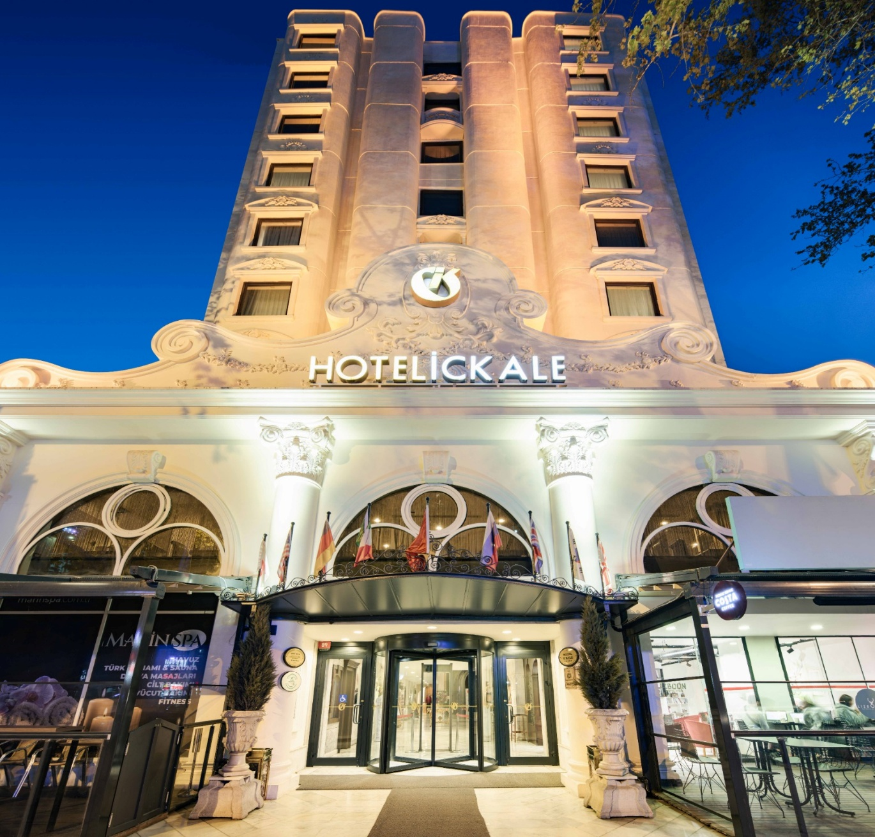
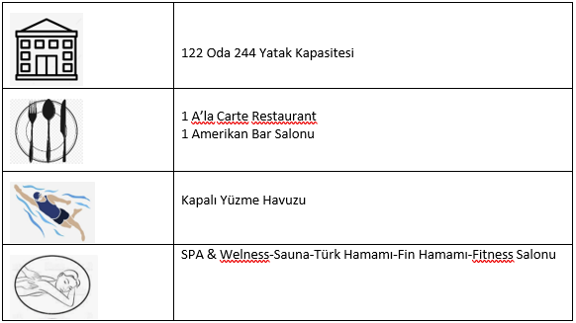
2. Tesis Tanıtımı ve Tesis Özellikleri
Başkent Ankara’da şehrin merkezi Çankaya’da yer alan tesisimiz: Ankara Şehir merkezine 3 km, Ankara Esenboğa Havalimanına 24 km mesafede bulunmaktadır. Hotel İçkale, Ankara’nın en merkezi noktası Çankaya ilçesinde kurulu olup, 11.562,00 m²lik bir alan üzerinde kurulmuştur.
Konferans salonu değişik ebatlardaki 4 toplantı odasıyla, toplantı mekanlarımız modern teknoloji ile donanmış ve her türlü toplantı gruplarına ve organizasyonlara hitap etmektedir.

Slide 6
HOTEL İÇKALE “Entegre ve Sürdürülebilir Yönetim Sistemi Politikamız” şirketimizin bu konudaki taahhüdüdür. Bu noktadan itibaren tüm çalışmalarımız bu niyetimizle devam edecektir.
Amacımız otelimizde rapor içeriğinde sürdürülebilirlik prensibini temel alanlarımızda kurumsal hafızaya kazandırabilmektir.
Çabalarımızın başarıya dönüşmesi ve süreklilik kazanması ancak çalışanlarımız, misafirlerimiz, iş ortaklarımız, tedarikçilerimiz, çözüm ortaklarımız, yakın çevremizdeki tüm muhataplarımızla birlikte hareket ederek yaygınlaştırmak ve her geçen gün güçlendireceğimiz bir ortaklık haline getirmek ile mümkün olacaktır.
Bu noktadan hareketle, çalışmalarımıza liderlik etmek üzere yönetim yapılanmamız içerisinde Temsilci Yöneticilerimiz liderliğinde çalışanlarımızdan oluşan Sürdürülebilirlik Ekibimiz oluşturulmuştur.
Sürdürülebilirlik yaklaşımının ayrılmaz bir parçası olarak değerlendirilen personellerimizin bilinçlendirilmesi, sürece dahil olabilmeleri için fırsatlar verilmesi ve gelişim fırsatlarına katkıda bulunabilmeleri oldukça değerlidir.
Bu bağlamda yıllık eğitim planlamalarımızda ve oryantasyonlarımızda; sosyal haklar, yerel istihdamın desteklenmesi, doğal yaşamın korunması, vahşi yaşamı destekleme, yakın çevrenin tarihi turistik yerleri, kültürel zenginliği, ekolojik çeşitliliği, enerji ve su tasarrufu, çevre faaliyetleri-geri dönüşüm sistemimiz, yerel kaynaklara yönelim gibi eğitim konularımız yer almakta, işletme içerisinde sürdürülebilirlik felsefesinin yaygınlaştırılması için çalışılmaktadır.
3. Sürdürülebilirlik Ekibi
EKİP LİDERİ
İnsan Kaynakları Müdürü
TEMSİLCİLER
TEKNİK MÜDÜR
Çevre ve Sürdürülebilirlik Temsilcisi
SATIN ALMA MÜDÜRÜ
Yerel Toplum ve Kültür Temsilcisi
MİSAFİR İLİŞKİLERİ ŞEFİ
Faaliyet ve Organizasyon Temsilcisi
DİĞER DEPARTMAN MÜDÜRLERİ
Departman Temsilcisi
MUHASEBE MÜDÜRÜ İnsan Hakları ve Çalışan Temsilcisi
ÜYELER
FARKLI UNVANLARDAKİ KATILIMCILARIMIZ

Slide 7


4. Çevre Etkilerinin Azaltılması
Otelimizde ilk çalışmalarımız tesisimizin inşa aşamasından önce Ulusal Çevre Mevzuatlarının yerine getirilmesi adına başlatıldı.
Çevre iznimizin alınmasıyla birlikte, gerekli prosedürlerin oluşturulması, atık yönetimi, kimyasalların kullanımı, atık su,
kullanım suyu, hava emisyonu gibi konularda gerekli ölçüm analiz ve takip çalışmalarının başlatılması, eğitim planlarının oluşturulması ve uygulamaların sürekli hale gelebilmesi için aylık denetimler/raporlamalar ile takibi sağlandı.
Hâlen bu doğrultuda çalışmalarımıza devam edilmektedir.
Kültür ve Turizm Bakanlığı ve Türkiye Turizm Tanıtım ve Geliştirme Ajansı (TGA) öncülüğünde tüm sektörle ve uluslararası kuruluşlarla iş birliği halinde ortaya konulan Türkiye Sürdürülebilir Turizm Endüstri Kriterleri kapsamında tesisimiz 10.02.2023 tarihinde Sürdürülebilir Turizm Sertifikası ile belgelendirilmiştir.
Çevre mevzuatı kapsamındaki sorumluluk alanlarımız ile ilgili gereklilikler, işletmemizin sözleşmeli ve yetki sahibi çevre danışmanlığı firması ile yürütülmekte ve tüm süreçlerimiz resmi çevre görevlimiz kontrolünde ilerlemektedir. Ayrıca tesis içindeki uygulamalar ve ihtiyaçlar sürekli olarak Çevre Yönetim Temsilcisi tarafından takip ve kontrol edilerek, raporlanır.

Slide 8
4. Çevre Etkilerinin Azaltılması
Su ve Atık Su Yönetimi;
Tesisimiz şebeke suyu kullanmakta olup, aktif ve denetimli bir su şartlandırma sistemimiz mevcuttur. Su hatlarımızdan tesisin her köşesine dağıtımı yapılan su, içme suyu kalitesinde olup günlük, haftalık ve aylık ölçüm ve analizler ile takip edilmektedir. Sistemdeki su tüketimi sayaçlar sayesinde okunarak, tüketim raporlarına işlenmektedir.
Kullanım sonucu açığa çıkan atık sular ASKİ hattına bağlı olup, Bağlantı Kalite Kontrol Ruhsatı ile belgelendirilmektedir.
Otelimizin içme-kullanım suyu tüketim değerleri aynı zamanda atık-su değerlerini de temsil etmektedir. Aynı miktarlarda su için ASKİ’ye atık su bedelleri ödenmektedir.

Slide 9
4. Çevre Etkilerinin Azaltılması
2023 yılının başlarında su tüketim miktarının az olduğu ve otel misafir doluluğu ile paralel olduğu, çok yoğun aylarda ise en yüksek değerlere ulaştığı görülmektedir.

Slide 10
4. Çevre Etkilerinin Azaltılması
2024 yılında misafir doluluğunun yılın ilk aylarında normal seyrettiği, sonraki çok yoğun ise en yüksek değerlere ulaştığı görülmektedir. Misafir yoğunluğu artsa da su tüketiminin çok yükselmediği görülmektedir.

Slide 11
4. Çevre Etkilerinin Azaltılması
2024 yılında misafir doluluğunun yılın ilk aylarında normal seyrettiği, sonraki çok yoğun ise en yüksek değerlere ulaştığı görülmektedir. Misafir yoğunluğu artsa da su tüketiminin çok yükselmediği görülmektedir.

Slide 12
4. Çevre Etkilerinin Azaltılması
2023 ile 2024 yılı toplam su tüketimi değerleri karşılaştırıldığı zaman 245,6 m3’lük bir azalma olduğu görülmektedir.

Slide 13
4. Çevre Etkilerinin Azaltılması
2023 ve 2024 yıllarında kişi başına düşen su tüketim miktarı arasındaki ilişkiye bakacak olursak, 2024 yılında misafir yoğunluğuna göre su tüketimimiz 2023 yılına göre azaldığı görülmüştür.

Slide 14
4. Çevre Etkilerinin Azaltılması
2023 ve 2024 yıllarındaki toplam kişi başı su tüketimi yıl ortalamasının sırası ile 0,23 ve 0,22 m³ ve kişi başı yıl ortalamasındaki hedefimizi aşmadığımız görülmektedir.
Hedefimiz kişi başı yıl ortalamasında 0,22 m³’ü geçmemektir.

Slide 15
4. Çevre Etkilerinin Azaltılması
Su tüketiminin azaltılması ile ilgili faaliyetler ve planlar;
Odalarda kullanılan standart duş başlıklarının yerine ekonomizerli duş başlıkları kullanılmıştır. Böylelikle suyun akışı kontrol altına alınmıştır.
Misafir ve personel tuvaletlerinde fotoselli bataryalar kullanılmıştır.
Çamaşırhane alanında kullanılan eski tip kurutma makinasının yerine modern enerji ve su tasarruflu kurutma makinası alınmıştır.
Tüm batarya ve duş başlıklarında perlatör kullanılmaktadır.
Genel mahal bataryalarımız ve misafir oda bataryalarımız fotosellidir.
Dış alan yolları daha önce 2 kez yıkanır iken su tasarrufuna yönelik şimdi günde 1 kez’e düşürülmüştür.
Mutfakta kullandığımız bulaşık makinamız durulama suyunu ön yıkama da kullanan makine tercih edilmiştir.

Slide 16

4. Çevre Etkilerinin Azaltılması
Atık ve Tehlikeli Madde Yönetimi;
Tesisimizde, tehlikeli ve tehlikesiz sınıfındaki atıklarımız kaynağında ayrışım yapılarak atık odalarında lisanslı firmalar tarafından alımı yapılana kadar muhafaza edilir.
Aşağıda detayları verilmiş olan atık gruplarını içeren verilerimiz ATIK YÖNETİM PLANI adı altında her üç yılda bir Çevre ve Şehircilik İl Müdürlüklerine sunulur.
Ayrıca 2022 yılı itibariyle T.C. SIFIR ATIK PROJESİ altyapı çalışmalarına başlanmıştır. 25.02.2022 tarihinde Sıfır Atık Belgesi alınmıştır.
Atık miktarını azaltmak amacı ile kullanılan sarf ürünlerinde, üretilen yiyecek miktarında, kullanılan kimyasal ve tehlikeli madde miktarında kontrol önlemleri geliştirilir.

Slide 17
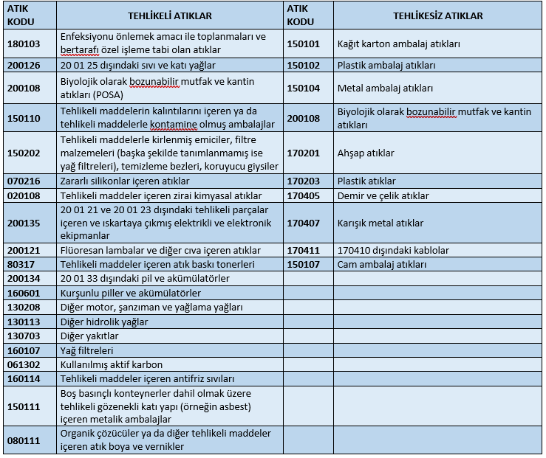
4. Çevre Etkilerinin Azaltılması
Tesisimizde çıkan tehlikeli ve tehlikesiz atıklar kodlarına göre yan taraftaki tabloda yer almaktadır.

Slide 18
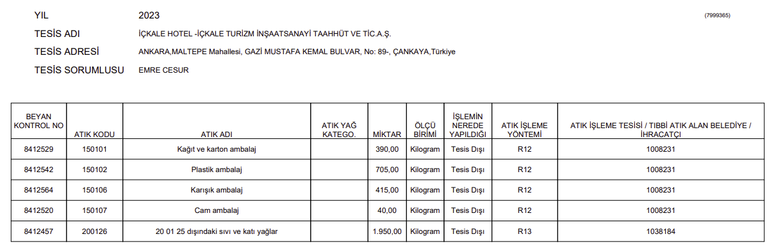
4. Çevre Etkilerinin Azaltılması
2023 yılında kişi başı düşen atık miktarı 0,11 kg’dır.

Slide 19
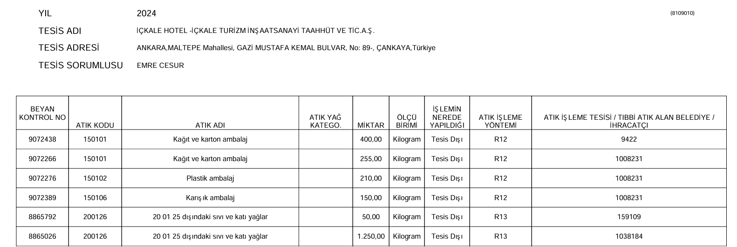
4. Çevre Etkilerinin Azaltılması
2024 yılında kişi başı düşen atık miktarı 0,10 kg’dır.

Slide 20
4. Çevre Etkilerinin Azaltılması
2023 – 2024 yıllarında tesisimizden çıkan ambalaj atık miktarları karşılaştırma grafiğine göre 2024 yılında bazı atık miktarlarında artış olduğu görülmektedir. En çok çıkan atığın yağ olduğu görülmektedir.
Ambalaj ve geri dönüştürülebilir atık miktarının artması, Sıfır Atık Projesi gereğince kaynağında yapılan atık ayrıştırma çalışmalarının olumlu sonucu olarak değerlendirilmektedir.

Slide 21
4. Çevre Etkilerinin Azaltılması
Aynı zamanda tesisimizde personel ve misafir alanlarında atık pil kutularıyla atık piller biriktirilmektedir. Yıl boyunca biriken piller TAB’a (Taşınabilir Pil Üretimi ve İthalatcıları Derneğine) gönderilmektedir.
2024 yıllında 18 kg atık pil gönderimi olmasının nedeni 2021 yılında gönderilmeyen pillerin 2022 yılında toplam sayıya eklenmesinden kaynaklanmaktadır.

Slide 22
4. Çevre Etkilerinin Azaltılması
2023 ve 2024 yıllarında gönderilen bitkisel atık yağ miktarı karşılaştırması yapılmıştır. 2024 yılında bitkisel atık yağ miktarının 2023 yılına göre daha az olduğu görülmektedir.
Tesisimizden çıkan bitkisel atık yağlar Doğru Geri Kazanım firması tarafından alınıp daha sonra ise biyodizel tesisine gönderilmektedir.

Slide 23
4. Çevre Etkilerinin Azaltılması
2024 yılında gönderilen toplam bitkisel atık yağ oranında %86 azalma olduğu görülmüştür.

Slide 24
4. Çevre Etkilerinin Azaltılması
2023 ve 2024 yıllarında kullanılan tek kullanımlık ürünler ayalara göre kıyaslandığında misafir yoğunluğunun en yüksek olduğu aylarda artış gösterdiği görülmüştür.

Slide 25
4. Çevre Etkilerinin Azaltılması
Satın alma politikamızda bahsettiğimiz üzere temin edilen ürünlerin, yeniden kullanılabilir, geri dönüştürülebilir veya geri dönüştürülmüş ve iade edilebilir ürünlerden seçilmesine özen gösterilmektir.
İzlediğimiz politika kapsamında 2024 yılında tek kullanımlık ürün kullanımının %95 oranında azaltıldığı görülmüştür.

Slide 26
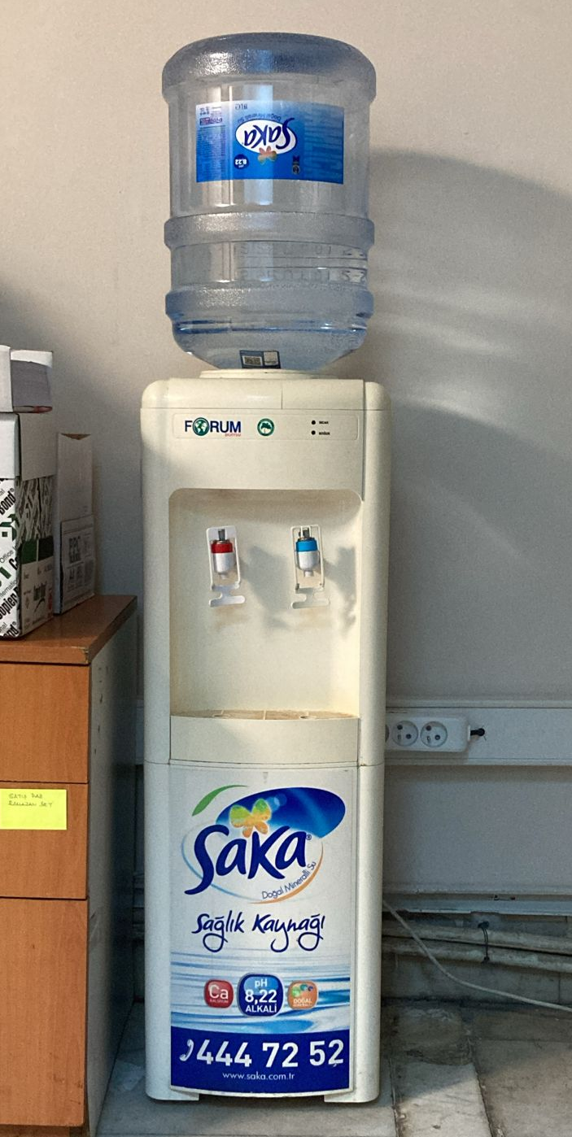
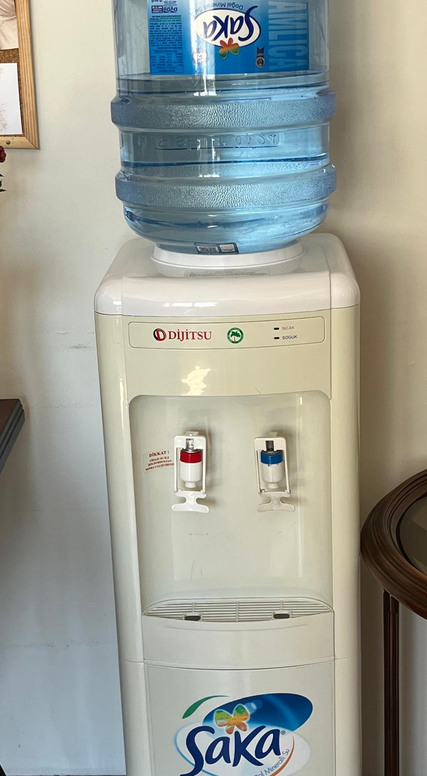
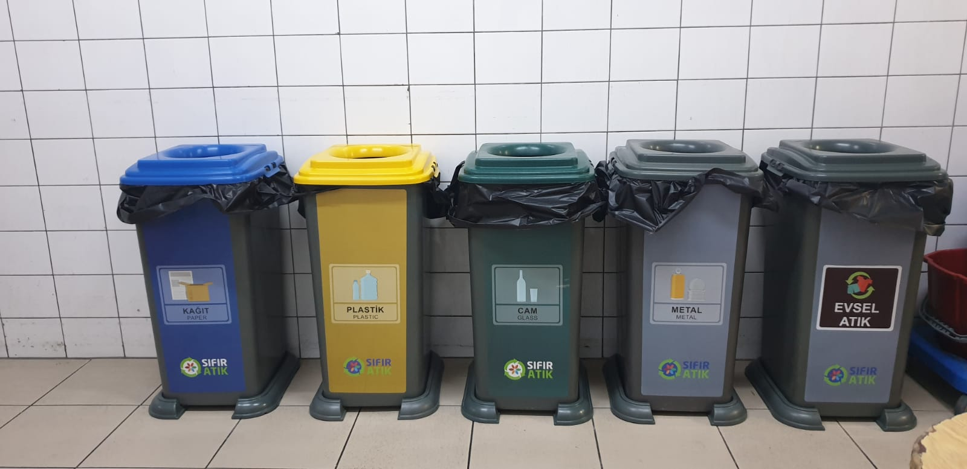
4. Çevre Etkilerinin Azaltılması
Atık miktarının azaltılması ile ilgili faaliyetler ve planlar;
Tesis içerisinde personel ve misafir alanlarında sıfır atık yönergelerine uygun atık ayrışım kovaları mevcuttur.
Personel yemekhanesinde kullanılan karton bardak uygulaması yerine cam bardak uygulamasına geçilmiştir.
Barlarda verilen 0,5 lt’lik sular yerine ofislerde ve genel alanlarda damacana uygulamasına geçilmiştir.
Daha az ambalajlı ürünlerin tercihi arttırılmıştır.(Sebze ve meyveler, Bakliyatlar, Baharatlar, Turşu, Reçel gibi.)

Slide 27
4. Çevre Etkilerinin Azaltılması
2023 ve 2024 yıllarında doğalgaz tüketimini aylara göre kıyaslandığında, kümülatif toplamda tasarruf raporlanmıştır. 2024 yılında geceleme sayısına göre enerji tüketimimizin azaldığı görülmektedir.

Slide 28
4. Çevre Etkilerinin Azaltılması
2024 yılında genel enerji tüketimi, doğalgaz için arttığı gözlemlenmektedir. Fakat geceleme oranımız bir önceki yıla kıyasla artmıştır.

Slide 29
4. Çevre Etkilerinin Azaltılması
2024 yılı elektrik tüketimi bir önceki yıla göre artmıştır ancak geceleme oranımızda 2023 yılana göre %94 oranında arttığı gözlenmektedir.

Slide 30
4. Çevre Etkilerinin Azaltılması
2023 ve 2024 yıllarındaki toplam kişi başı enerji tüketiminin yıl ortalamasının sırası ile 23,82 ve 23,83 KWH olduğu görülmüştür.
Hedefimiz: Yıllık geceleme miktarına göre enerji tüketimi yıl ortalamasını 23 KWH olarak tutmaktır.
2023 yılında geceleme sayısına göre enerji tüketimimizin 0,01 KWH arttığı görülmektedir. Bunun sebebi olarak da 2023 yılında geceleme sayısının 2024 yılına göre az olması gösterilebilir.

Slide 31
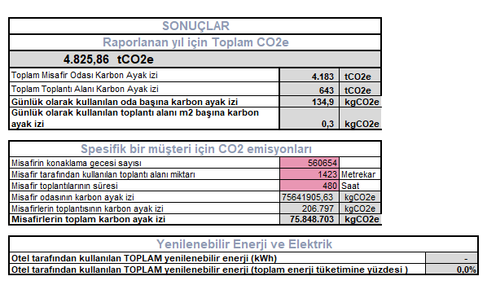
4. Çevre Etkilerinin Azaltılması
Karbon Ayak İzi Hesaplaması
Misafir sayısının, toplam elektrik enerjisi, toplam doğalgaz enerjisi ve yakıt tüketiminin azalması karbon ayak izinde azalmaya etken olmuştur.

Slide 32
4. Çevre Etkilerinin Azaltılması
Enerji tüketiminin azaltılması ile ilgili faaliyetler ve planlar;
A ve B blok koridorları, servis asansörleri ve garaj alanları dahil olmak üzere led ampullere çevrilmiştir.
Aydınlatmalar sensörlü ve tasarruflu yine led aydınlatmalara çevrilmiştir.
Bütün odalara yeni teknoloji enerji server montaj ve bağlantıları yapılarak odalardaki klima, Tv ve aydınlatmaların açık bırakılmaması adına tedbir alınmış ve bize enerji tasarrufu olarak geri dönüş sağlamıştır. Enerji server kartı çekildikten sonra odaların bütün aydınlatma, klima ve Tv otomatik olarak kapanmaktadır.
Mutfak departmanında kullanılan eski tip yatık dipfrizlerin yerine modern enerji tasarruflu soğuk hava depoları yapılmıştır.
A ve B blok odaların ısıtma soğutma ana kolon tesisat hatlarının izolasyonları yapılarak doğalgaz ve elektrik tasarrufu sağlanmıştır.
Dış cephe aydınlatmalarına karanlıkta yanıp gün ışığında sönen fotoseller takılarak enerji tasarrufu sağlanmıştır.
Odalardaki eski ve enerji harcayan televizyonların yerine modern enerji tasarruflu televizyon montaj ve bağlantıları yapılmıştır.
Yüksek miktarda doğalgaz ve elektrik harcayan eski tip buhar jeneratörler iptal edilerek yerine digital göstergeli ve enerji tasarruflu buhar jeneratörü alınmıştır.
Çamaşırhane alanında kullanılan eski tip kurutma makinasının yerine modern enerji tasarruflu kurutma makinası alınmıştır.

Slide 33
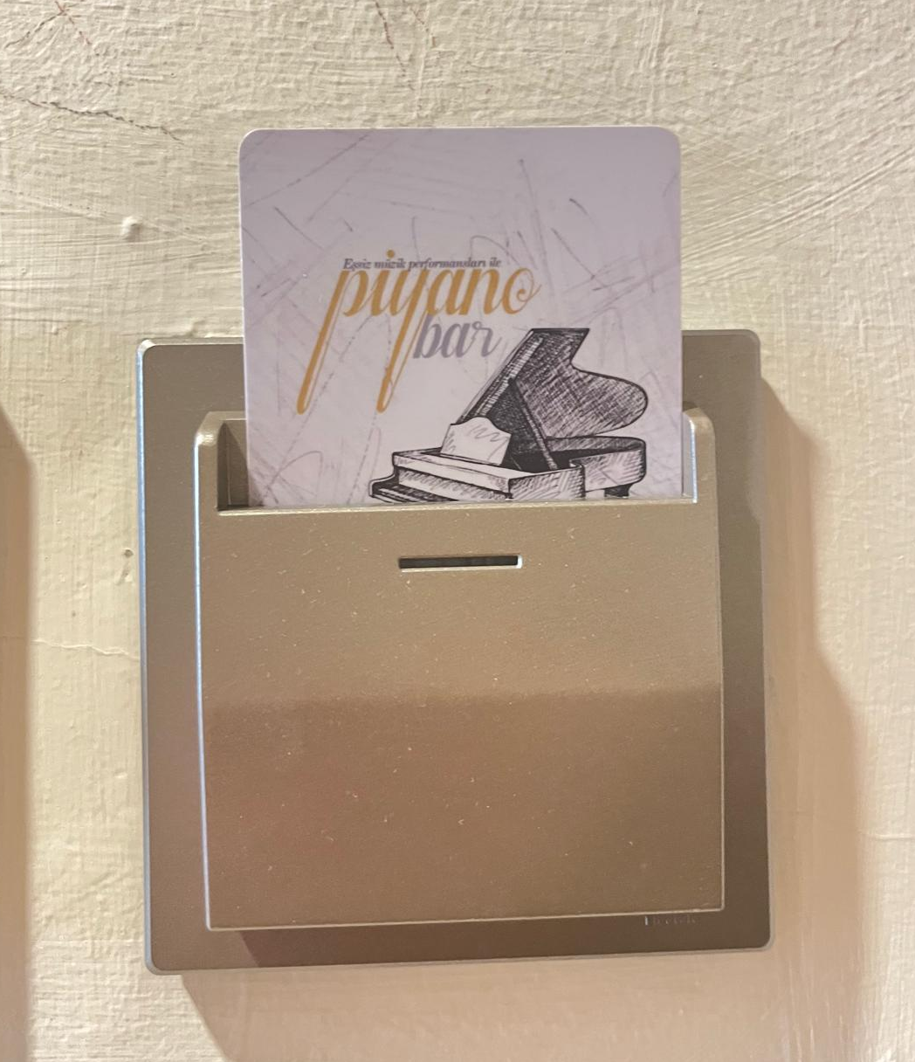

4. Çevre Etkilerinin Azaltılması
Misafirlerin odalarına erişim sağlamak, enerji tasarrufu modülünü etkinleştirmek için misafir oda kartları kullanılmaktadır. Enerji server kartı çekildikten sonra odaların bütün aydınlatma klima tv otomatik olarak kapanmaktadır
Hem hava kirliliğini azaltmaya hem de sera gazı emisyonlarını önlemeye katkı sağlamak için elektrikli araç şarj istasyonu kurulumu için araştırmalar ve başvurular yapılmıştır.

Slide 34
4. Çevre Etkilerinin Azaltılması
Yerel Satın Alma;
2023 yılında Yerel firma seçimi %19,04 oranında arttırılmış olup, Bölgesel firma seçimi ise %25 oranında azaltılmıştır.

Slide 35
4. Çevre Etkilerinin Azaltılması
Yerel Satın Alma;

Slide 36
4. Çevre Etkilerinin Azaltılması
Yerel Satın Alma;
Çalışmış olduğumuz gıda firmalarının %78’i yerel firmalardan tercih edilmektedir.

Slide 37
4. Çevre Etkilerinin Azaltılması
2023 yılında sarf malzeme tüketim miktarlarına kategori bakıldığında yüzdelik olarak artış ve azalışlar görülmektedir. Toplama baktığımız zaman %1,21 azalış olduğu görülmektedir.

Slide 38
4. Çevre Etkilerinin Azaltılması
Çevresel Satın Alma;
2024 yılında çalıştığımız firmalardan 4 tanesi çevreye duyarlı firmadır. 2024 yılında 2 katına çıkarılması hedeflenmektedir.
Misafir odalarında kullanılan buklet ürünlerinin malzeme içerikleri sürdürülebilir olduğu için tercih edilmektedir. Firmanın taahhüdüne göre ürün özellikleri;
Plastik ürünleri %0 PVC
%17 biyolojik bazlı veya geri dönüştürülmüş plastik
Biyobozunur polimerin üstel kullanımı
Kağıt %100 sertifikalı veya geri dönüştürülmüş
Ambalajma %100 orman yönetim konseyi sertifikalı kağıt
%100 küresel organik tekstil standardı sertifikalı flamel
Biyobazlı ve kompostlanabilir parlak laminasyon
Pamuk %82 içermektedir.
Tuvalet kağıdı, peçete grubu ürünleri Focus markası tercih edilmektedir. Bu markanın ürünlerinde optik beyazlatıcı kullanılmadığı için ekolojik dengeye zarar vermemektedir.
Barlarda kullanılan plastik pipet yerine kağıt pipet kullanımına geçilmiştir.

Slide 39
Misafir Memnuniyet ve Şikayet Takibi;
Misafir memnuniyet ve şikayetleri Whatsapp irtibat hattı, misafir anketleri ve yüz yüze görüşme şeklinde alınmaktadır. 2023 – 2024 yıllarında ki misafir memnuniyet kıyaslaması aşağıdaki gibidir.

Slide 40
5.Personel ve Çalışma Hayatı
Hotel İçkale ailesi olarak, misafirlerimizin memnuniyeti kadar çalışanlarımızın memnuniyetinin de sağlanması son derece önem taşımaktadır. Bu doğrultuda çalışanlarımızın yasal hakları başta olmak üzere işletmemiz tarafından sunulan yan haklar, ödüllendirmeler, kariyer yönetimi, çalışan güvenliği, kişisel motivasyon ve performansı gibi hususlara öncelik tanıyarak çalışanımızın iş yerindeki tüm konforunun sağlanması konusunda tüm sorumlulukları almaktayız.
Tesisimizde işe başlayacak olan çalışanlarımıza başta oryantasyon eğitimi verilmesi olmak üzere çalışma sürecine dair tüm konuda bilgilendirilmesi sağlanır. Alt ve üst kadro fark etmeksizin tüm çalışanlarımızın eşit şekilde eğitim hakkı bulunmaktadır. Otelcilik sektörünün gerektirdiği zorunlu yasal ve mesleki eğitimler başta olmak üzere, kişisel gelişim, yöneticilik kariyeri, farkındalık, engelli insanlara yardımcı olma ve anlayabilme gibi birçok kişisel yetkinliklerini geliştirmeye yönelik eğitimleri çalışanlarımıza vermekteyiz.
Tüm personel ve yönetici kadromuz için doğum günlerinde tebrik kartı yazılıp, tesisimizde hazırlanan pasta ile kutlama yapılmaktadır. Aynı zamanda personellerimizin evlenmesi, çocuk sahibi olması veya ayın personeli seçilmeleri durumunda maaşlarına ek olarak belirlenen miktarlarda maddi destek sağlamaktayız.
İşletmemiz Milli Eğitim Bakanlığına bağlı MESEM Programı üzerinden mesleki ve teknik ortaokul ve lise sınıflarında olan öğrencilerin zorunlu yapması gereken stajlarını tamamlamaları için istihdam sağlamaktadır. Bunun yanı sıra yine MEB tarafından düzenlenen Ustalık Telafi Programı (UTP) kapsamında çalışanların mesleki tecrübelerini arttıran ve program sonucunda yapılan sınavla ustalık belgesi almalarını sağlayan eğitim politikasını benimsemiş bulunmaktayız.

Slide 41
5.Personel ve Çalışma Hayatı
Hotel İçkale ailesi olarak, Sürdürülebilir Yaşam Planı ve İş İlkeleri Kurallarında belirtilen değerlere göre aile içi şiddete maruz kalan veya kalabilecek duruma gelen çalışanlarımızın bu durumu fark etmelerini ve şiddeti hayatlarından uzaklaştırıp, iş yerindeki konumunun ve kariyerinin bu durumdan en az seviyede etkilenmesi için iş yeri politikamızın yönergelerine uygun olarak aile içi şiddeti ve istismarı önlemeye yardımcı olmada üzerimize düşen tüm görevleri yapmak amaçlanmaktadır.
Bu kapsamda hazırlamış olduğumuz Aile İçi Şiddet ve İstismara Yönelik İş Yeri Politikası tüm çalışanlarımıza departman mitinglerinde duyurulmuş olup, bu durumla karşı karşıya kaldıklarında izleyecekleri yolu ve kimlere başvurmaları gerektiği anlatılmıştır.
Politika hazırlama sürecinde Sabancı Üniversitesi Ev İçi Şiddete Karşı Projesi kapsamında yayınlanan rehber doküman kullanılmıştır.
Şirket içi başvuru kanalları;
Aile İçi Şiddete Karşı Önlem ve Destek Komitesi: aileicidestek-etik@hotelickale.com
Hotel İçkale Etik Değerleri Koruma Ekibi: aileicidestek-etik@hotelickale.com
Hotel İçkale Aile İçi Şiddetle Mücadele Hatlarımız: 05 xxx (ilgili numaralar iç iletişim kanallarından duyurulacaktır) Psikolojik ve hukuki danışmanlık hizmeti 7/24 verilmekte ve hat, bağımsız bir şirket tarafından gizlilik esasıyla yönetilmektedir.
İnsan Kaynakları Müdürü
Yönetim ve Departman Müdürleri
2025 yılında çalışanlarımızın karekod kullanarak daha kolay ve anonim şekilde şikayetlerini ulaştırabilecekleri bir ağ oluşturulması hedeflenmektedir.

Slide 42
5.Personel ve Çalışma Hayatı
Hotel İçkale hiçbir yöneticinin, personelin veya tedarikçinin hiçbir şekilde çocuk istismarı, kötü muamele veya olumsuz koruma uygulamalarında bulunmasına izin vermemeyi amaçlamaktadır.
Bu kapsamda hazırlamış olduğumuz Çocuk Koruma Politikası tüm çalışanlarımıza departman mitinglerinde duyurulmuş olup, bu durumla karşı karşıya kaldığında izleyecekleri yolu ve kimlere başvurmaları gerektiği anlatılmıştır.
Şirket içi başvuru kanalları:
Hotel İçkale Etik Değerleri Koruma Ekibi: aileicidestek-etik@hotelickale.com
Hotel İçkale Aile İçi Şiddet ve Çocuk İstismarı Mücadele Hatlarımız: 05 xxx (ilgili numaralar iç iletişim kanallarından duyurulacaktır) Psikolojik ve hukuki danışmanlık hizmeti 7/24 verilmekte ve hat, bağımsız bir şirket tarafından gizlilik esasıyla yönetilmektedir.
İnsan Kaynakları Müdürü
Yönetim ve Departman Müdürleri

Slide 43
5.Personel ve Çalışma Hayatı
Tesisimizde 2023 ve 2024 yılında çalışan personellerimizin cinsiyet, stajyer, engelli ve emekli çalışan dağılımı grafikteki gibidir.
2024 yılında kadın ve emekli personel sayısında artış olduğu ve erkek personelde ise azalma olduğu görülmektedir.

Slide 44
5.Personel ve Çalışma Hayatı
Tesisimizde çalışan personellerimizin eğitim seviyesine baktığımız zaman 2023 – 2024 yıllarında en fazla lise mezunu çalışanımız olduğu ve bunu sırasıyla ilkokul ve lisans mezunlarının takip ettiği görülmektedir.
Herhangi bir tahsili bulunmayan personelimizin olmadığı görülmektedir.
2024 yılında 2023 yılına göre lise ve lisans mezunu çalışan sayımızın arttığı görülmektedir.

Slide 45
5.Personel ve Çalışma Hayatı
Tesisimizde çalışan personellerimizin çoğunluğu geliş gidiş güzergahlarından dolayı Mamak ve Keçiören bölgelerinden seçilmektedir. Böylelikle de yerel halkın geçimine katkıda bulunmaktayız.
2024 yılında bazı bölgelerinden seçilen personel sayısının 2023 yılına göre arttığı görülmektedir.

Slide 46
5.Personel ve Çalışma Hayatı
Tesisimizde 2023 yılında 6, 2024 yılında 7 stajyerimiz stajını tamamlamıştır. Stajyerlerimizi sadece Ankara’da bulunan lise ve üniversitelerden değil tüm Türkiye’de bulunan lise ve üniversitelerden seçmekteyiz. Stajyerlerin otelde çalışması otel işletmeciliği ve konaklama sektörü hakkında deneyim kazanmasını sağlayan önemli bir uygulama olup, çalışanlarımızın eğitimine ve kariyerlerine önem verilmesinin en güzel örneğidir.

Slide 47
5.Personel ve Çalışma Hayatı
Toplumun daha kapsayıcı bir şekilde gelişmesine katkıda bulunmak, azınlık gruplara hak vermek, her bireyin eşit şekilde değer görmesini ve katılımını desteklemek, ayrımcılığı önlemek ve toplumun daha adil ve dengeli bir yapıya sahip olmasını sağlamak için bu azınlık grubunda yer alan kadın personellerimize yönetici pozisyonunda çalışma hayatı sunulmaktadır.
2024 yılında ki kadın yönetici sayısının 2023 yılına göre arttığı görülmektedir.

Slide 48
5.Personel ve Çalışma Hayatı
Personellerle sürekli iletişim halinde bulunulmasının yanı sıra personel alanında yer alan Personel İstek, Öneri ve Şikayet Kutusu aracılığıyla istek ve şikayetler takip edilmektedir.
Aylık olarak kutu açılıp gelen istek ve şikayetler kategorize edilip gelen şikayet yoğunluğuna göre aşağıdaki aksiyonlar alınmıştır;
Tüm personelin üniformaları yenilenmek üzere siparişleri verildi,
Soyunma dolapları revize edildi,
Tuvaletler yenilendi,
Yemekhane yenilendi ve yemekler isteklere göre çıkarıldı,
Tüm personelimize eşit işe eşit ücret politikası uygulandı, terfiler performans ölçütlerine göre verildi, bölge bütçeleri analiz edilerek gerekli ücret iyileştirmeleri yapıldı.

Slide 49
5.Personel ve Çalışma Hayatı
Tesisimizde ki maaş politikamıza göre en düşük maaş asgari ücret olarak ayarlanmaktadır. Bu kapsamda 2023 yılında asgari ücretli çalışan personel sayımız %13 oranında azaltılmıştır.
Yoksulluk içinde yaşayan her yaştan erkek, kadın ve çocuk oranın en aza indirilmesi amaçlanmaktadır.
Bu doğrultuda 2023 yılında asgari ücretin %24 fazlası olan ortalama ücret tutarımız 2023 yılında %35’e yükseltilmiştir.

Slide 50
5.Personel ve Çalışma Hayatı
ÖZEL GÜNLER VE AKTİVİTELER
Çalışanlarımızın bizim için ne kadar değerli olduklarını, kendilerini özel hissetmelerini, motivasyonlarını arttırmayı ve ekip ruhunu benimsemelerini sağlamak ve göstermek adına çeşitli organizasyonlar planlayıp yapmaktayız.
Tüm personel ve yöneticilerimizin katılımıyla;
Personel Gala Gecesi (Yılda 1 Kez)
Personel Barbekü Partileri (Yılda 1 Kez)
Çeşitli Sosyal Aktiviteler
Ramazan Ayı İftarları (Yılda 1 Kez)
Ayın- Yılın Personel Seçimi ve Organizasyonu(Her Ay Düzenli Olarak 12 Adet Personel Seçiliyor)
Doğum Günü Organizasyonları (Sürekli)

Slide 51
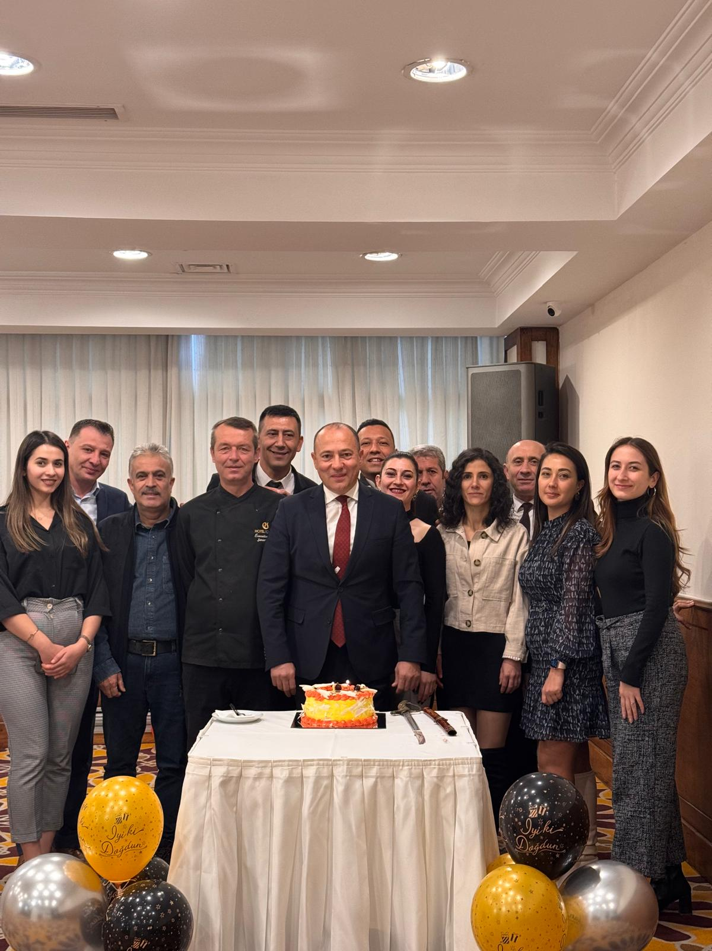
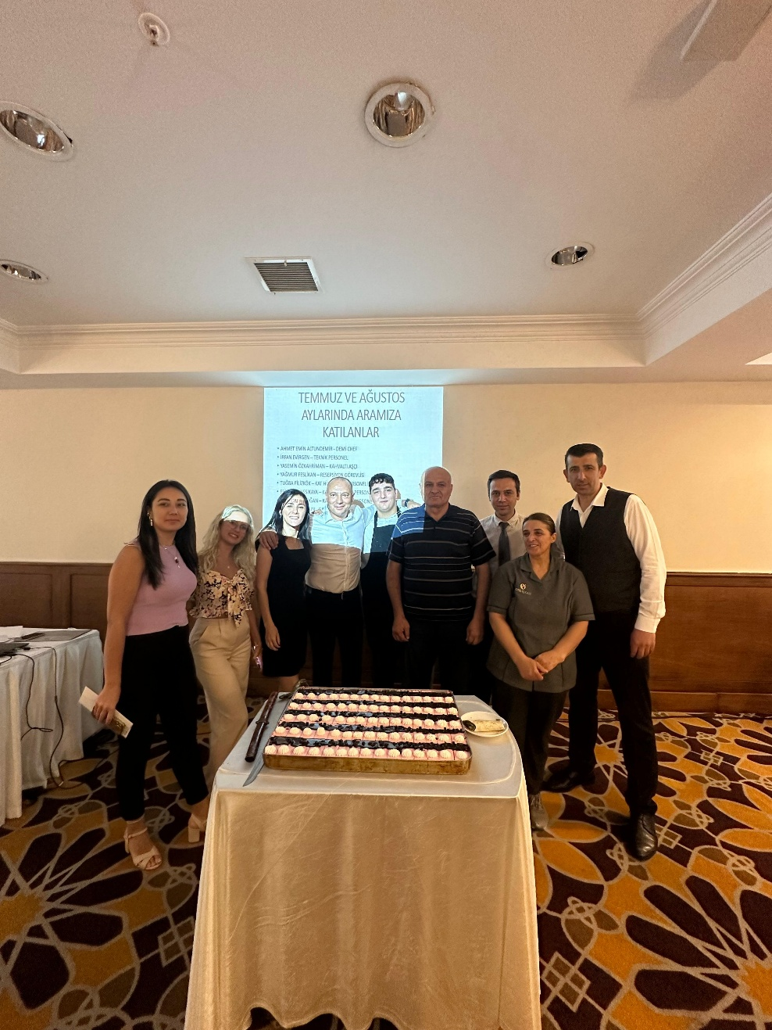
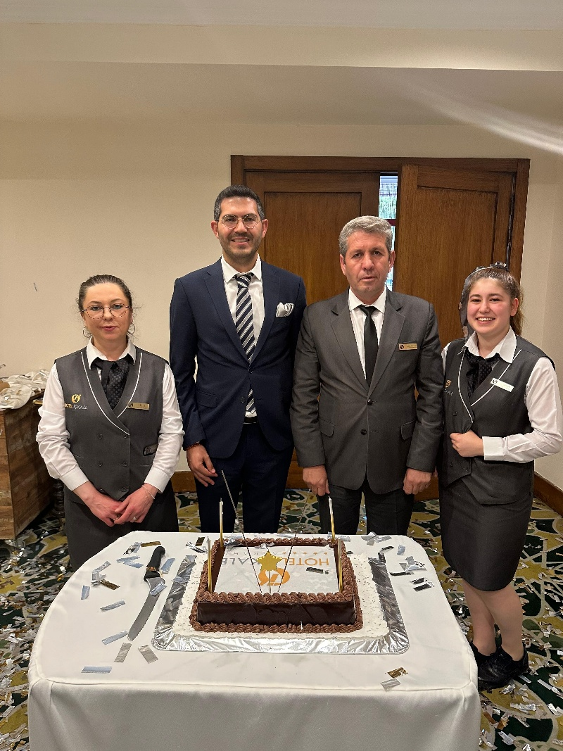
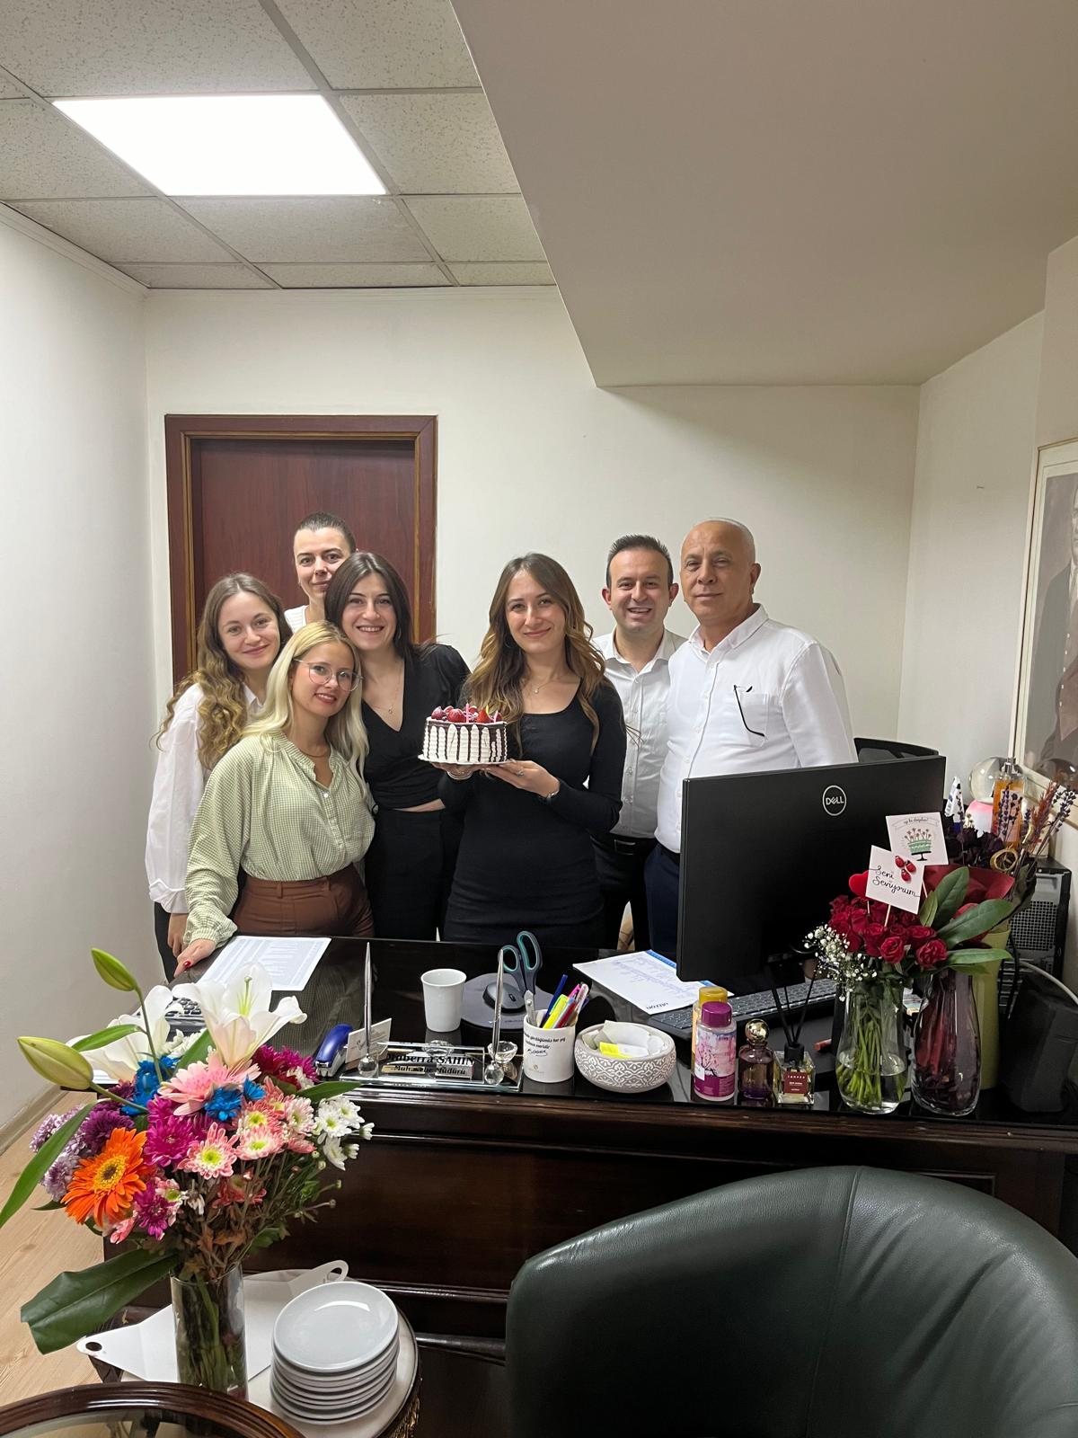
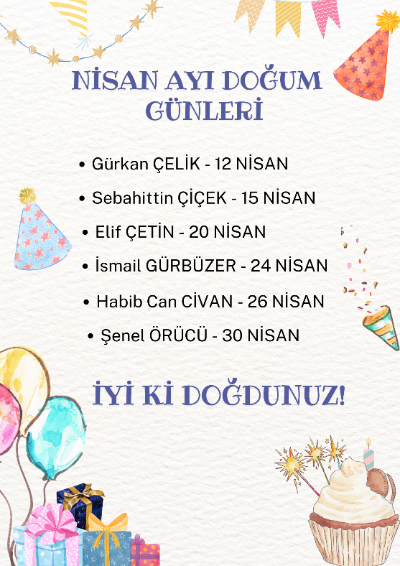
DOĞUM GÜNÜ ORGANİZASYONLARI
2022 yılından bu yana her ay Genel Müdür, İnsan Kaynakları Müdürü ve ilgili departman yöneticileri ile birlikte tebrik edip, o ay doğan personellerimiz ile birlikte doğum günü partisi yapmaktayız.

Slide 52
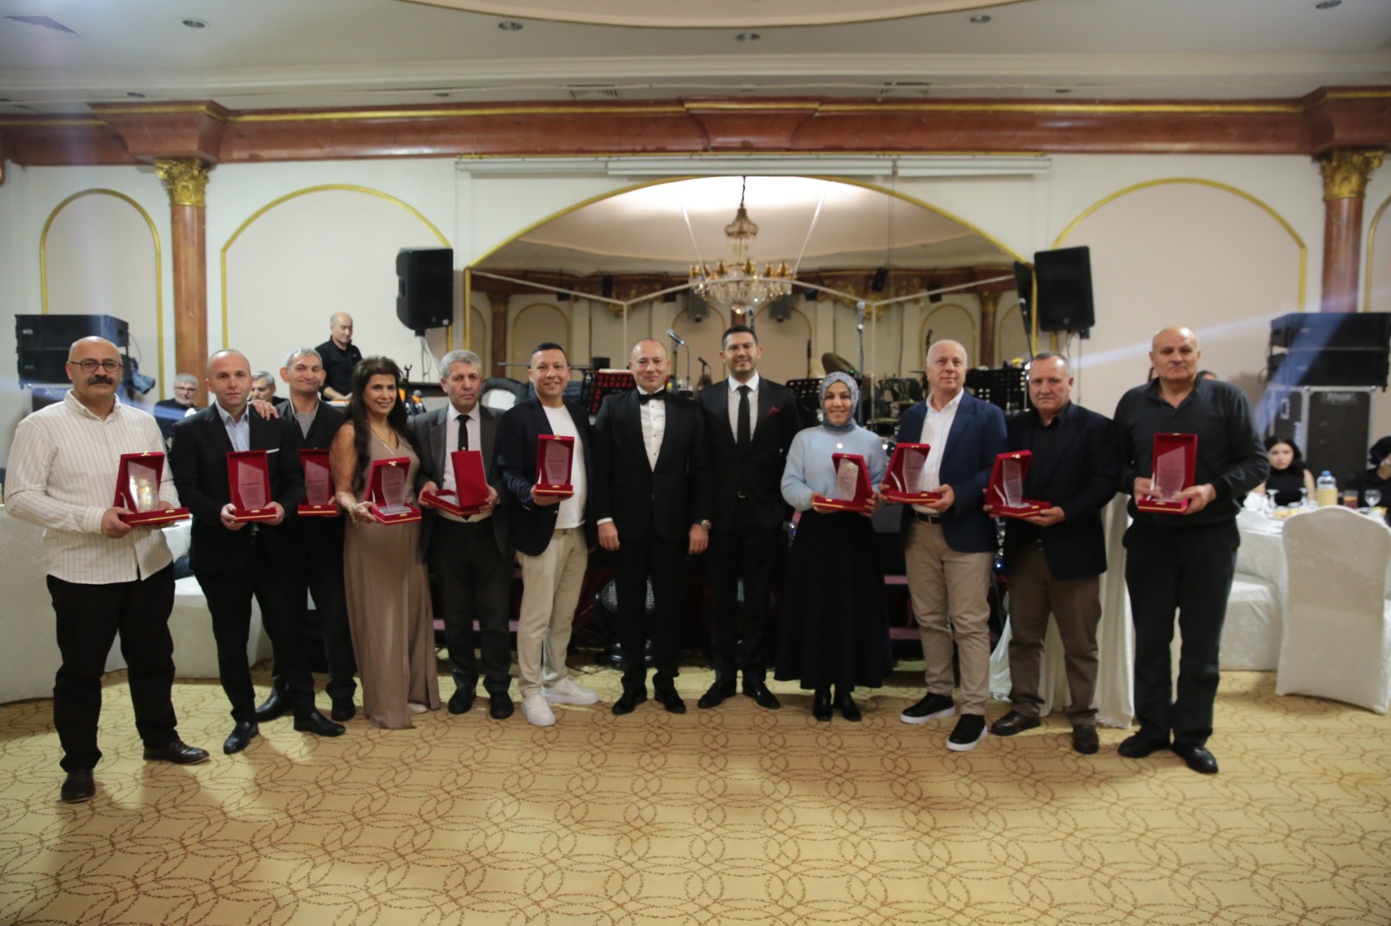
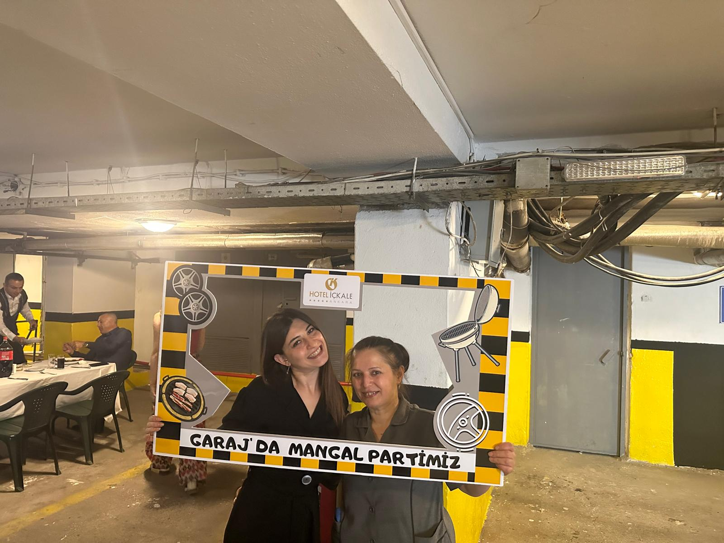
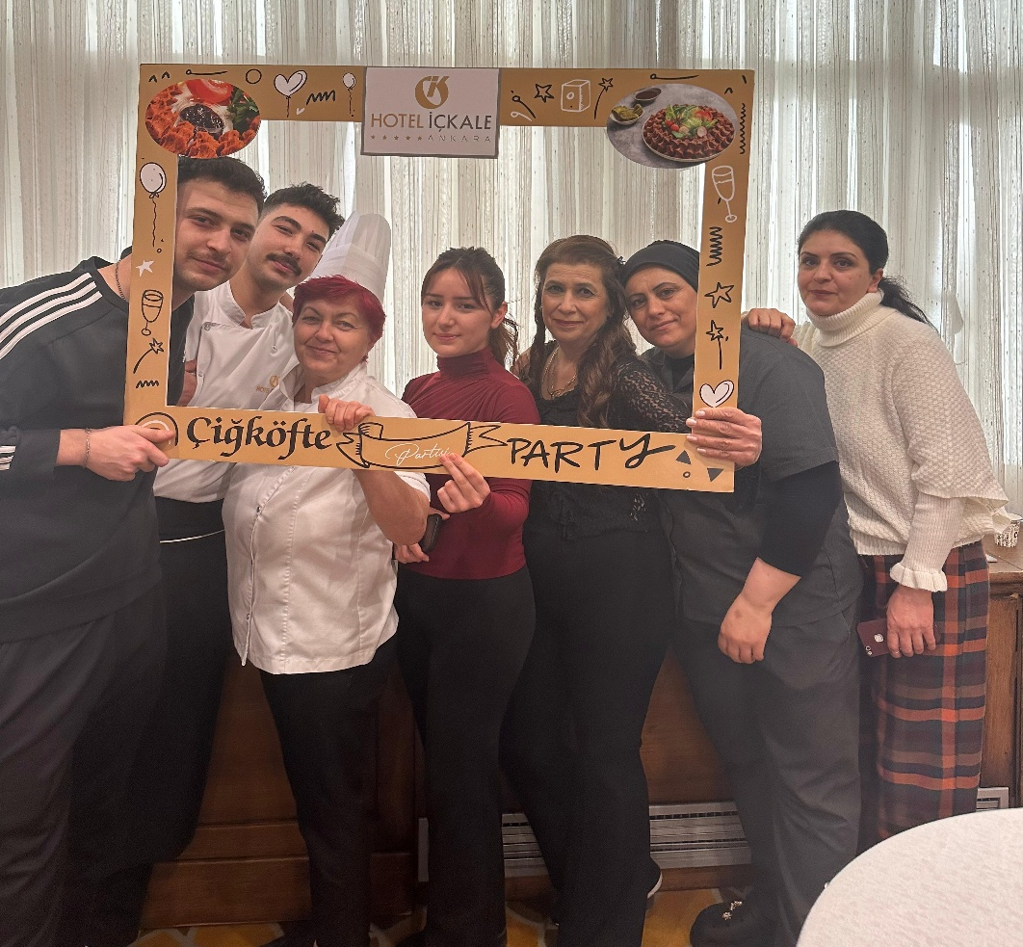
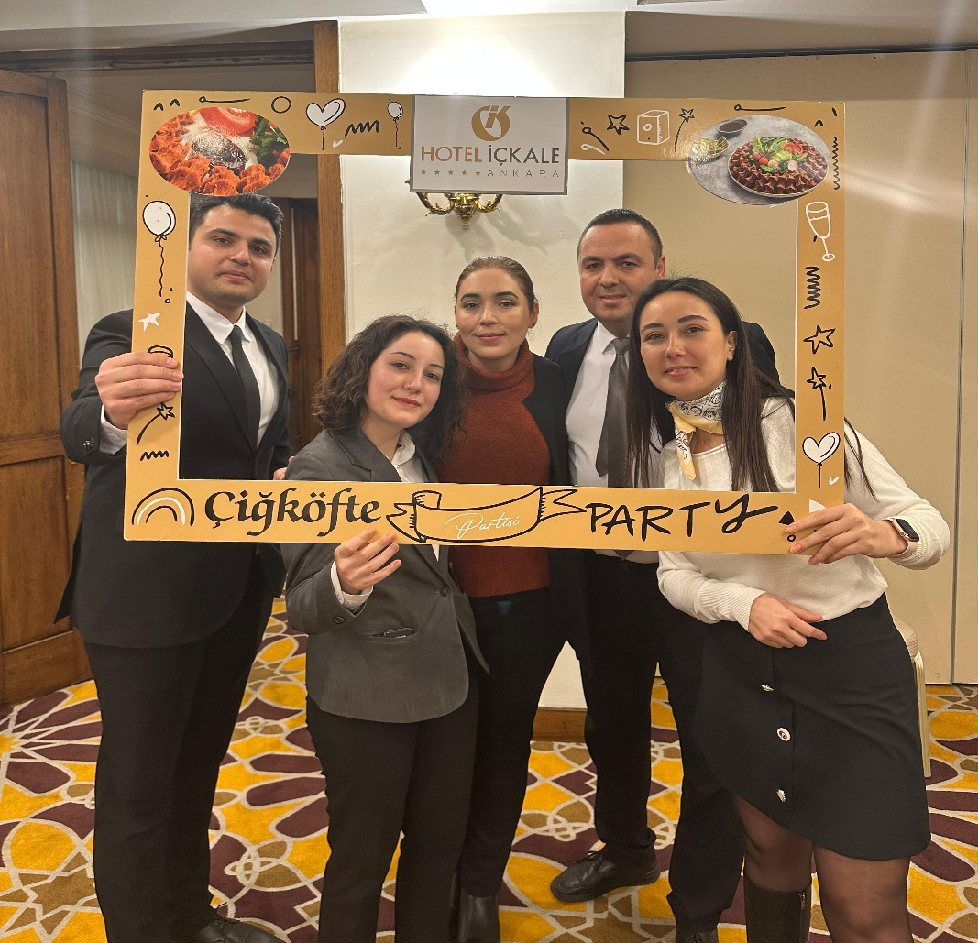
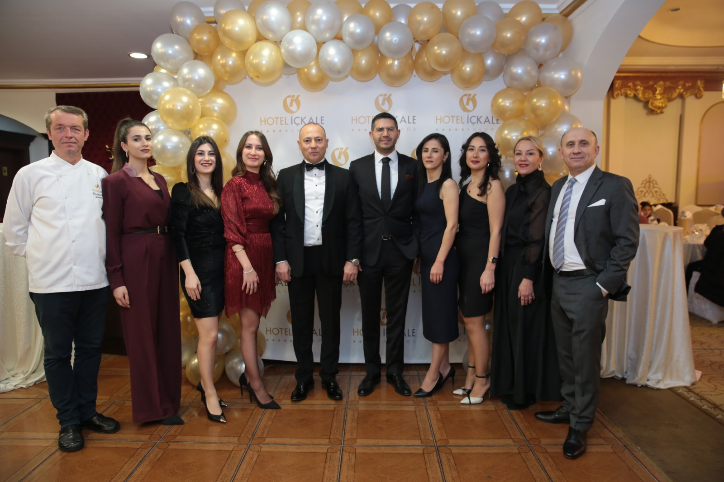
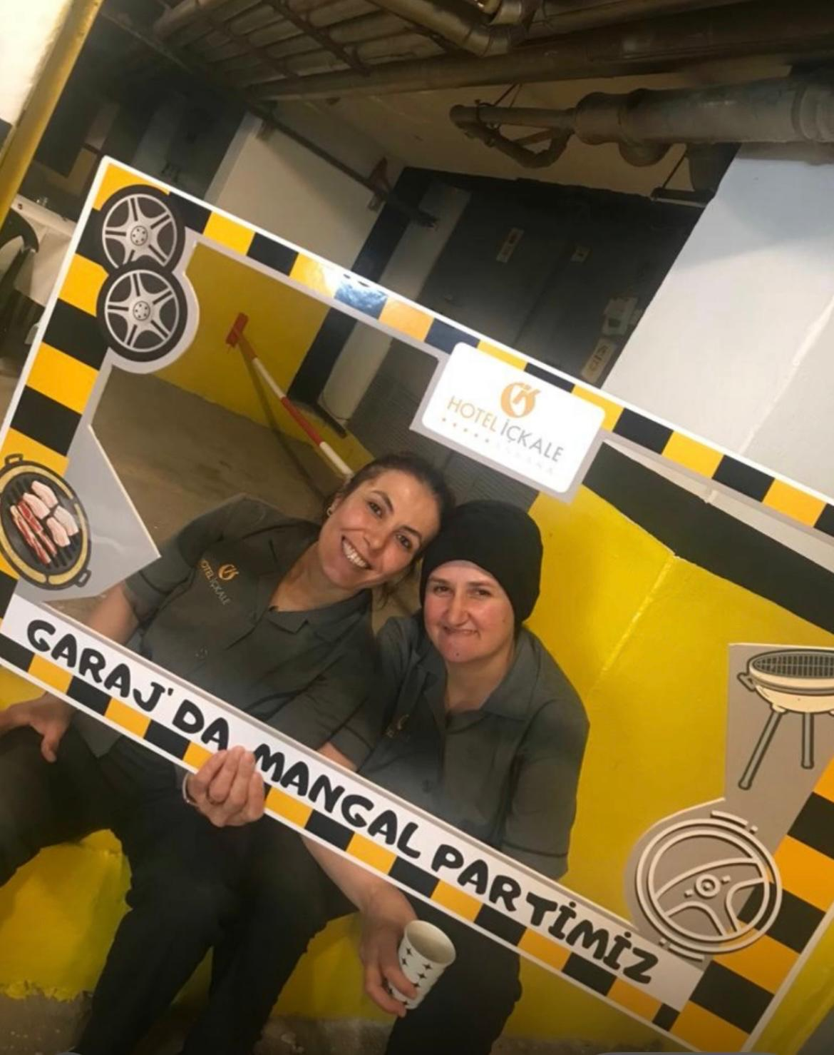
5.Personel ve Çalışma Hayatı
PERSONEL GECESİ GALASI
MANGAL PARTİSİ ETKİNLİĞİ
ÇİĞKÖFTE PARTİSİ ETKİNLİĞİ

Slide 53
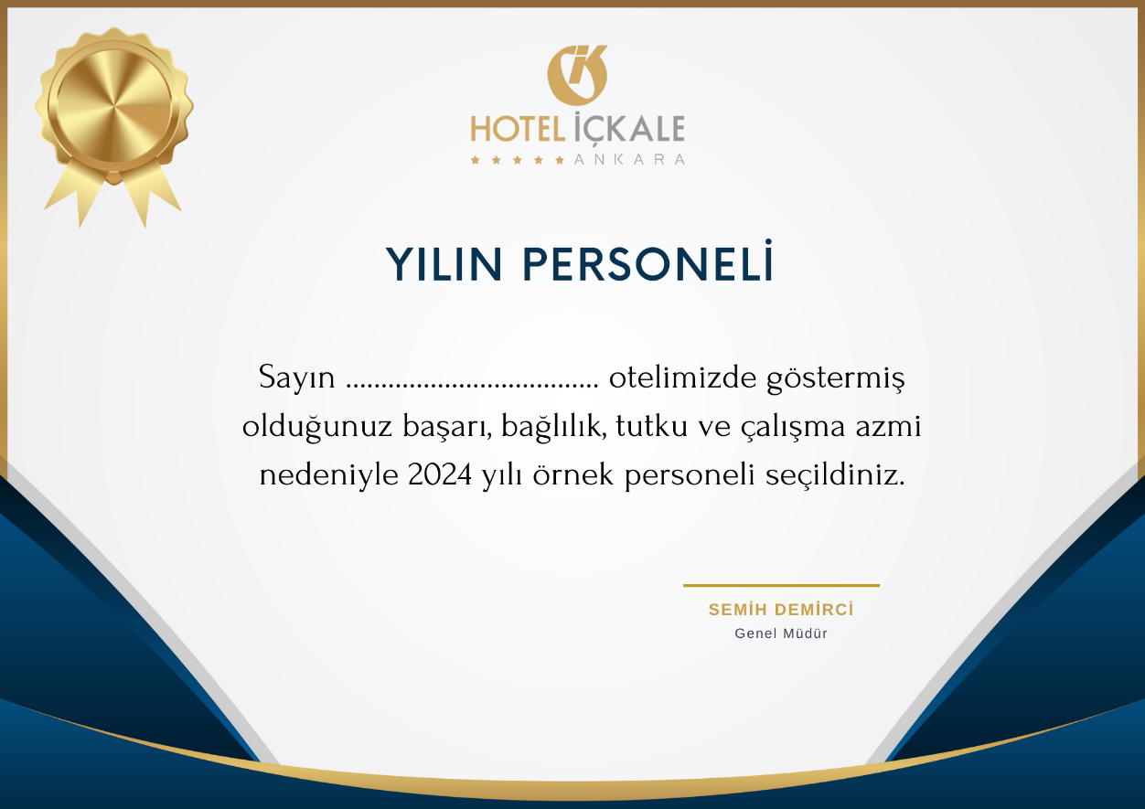
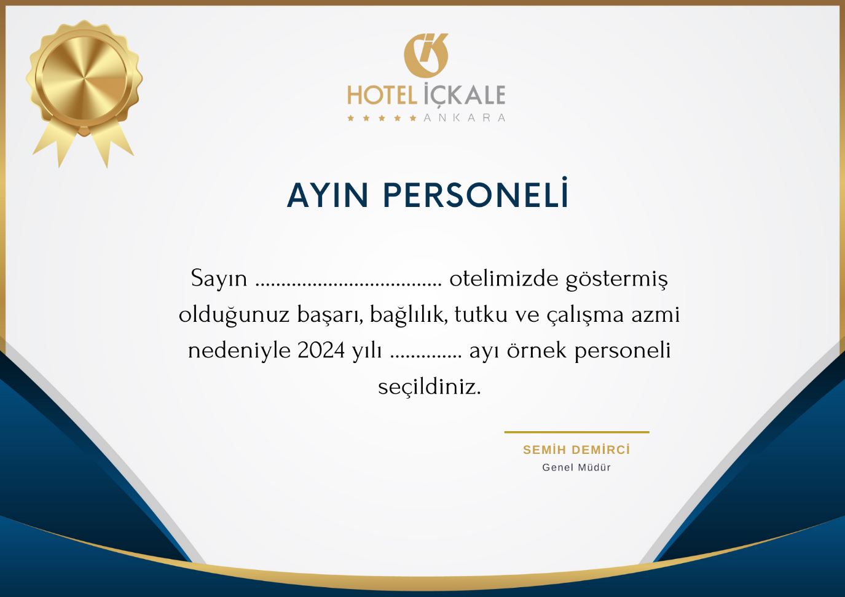
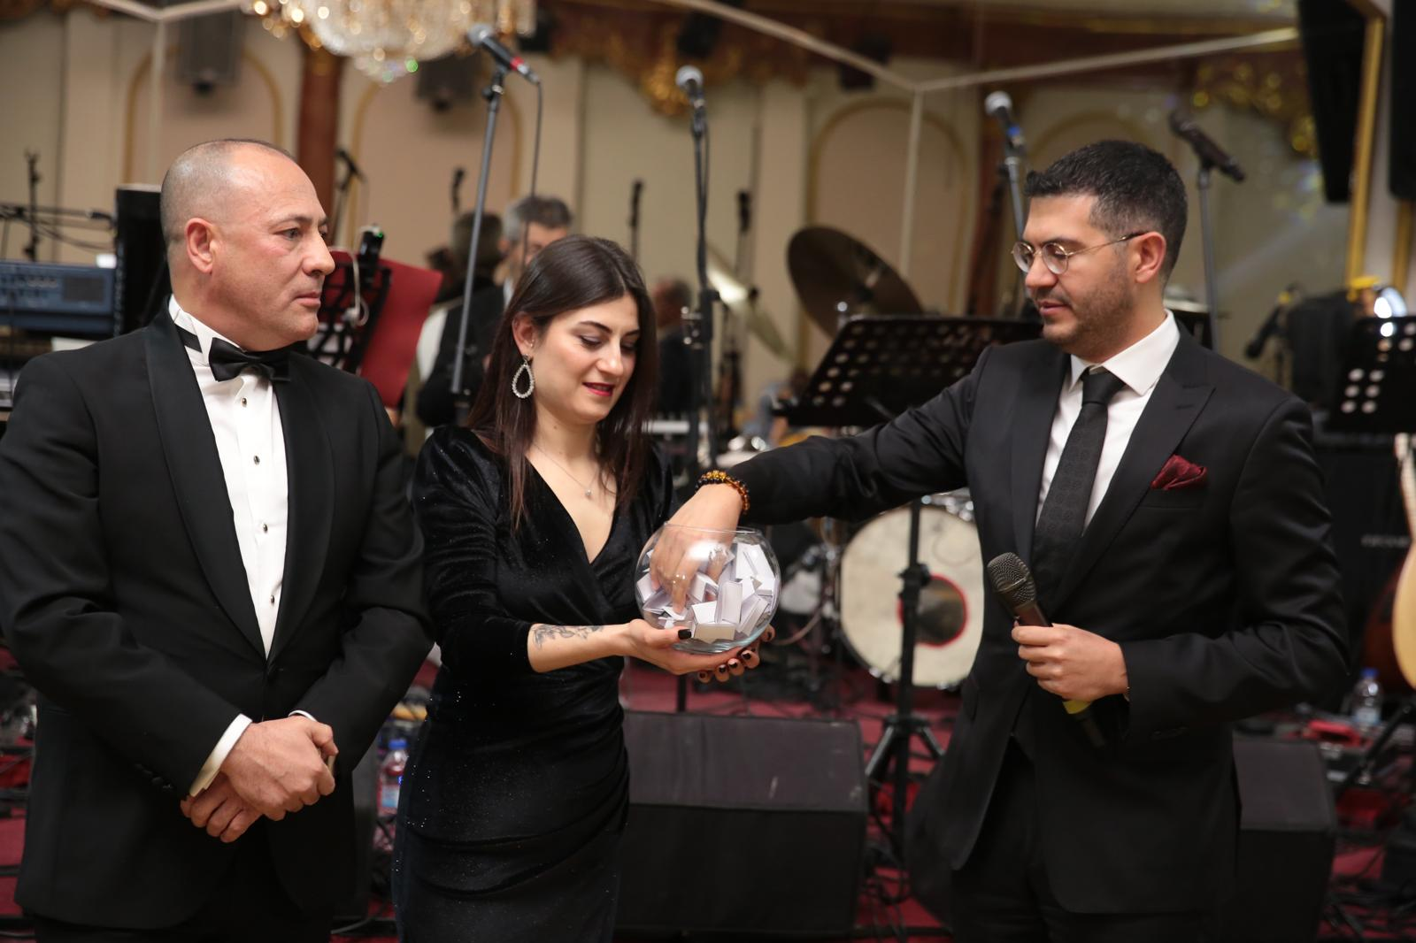
5.Personel ve Çalışma Hayatı
ÖDÜLLENDİRMELER;
Ayın- Yılın örnek çalışanlarımızın aday gösterildiği süreçte, önerilen adaylar içerisinden seçilen çalışan ayın- yılın örnek çalışanı olarak unvan alır ve ödül verilir. Ayrıca çalışanımız için Başarı belgesi düzenlenir ve bir sonraki alacağı maaş ödemesinde belirlenen bir miktar kadar ek ödeme yapılır.
Personel gala gecesinde planlanan ödül töreni için çekiliş yapılır ve çekilişte şanslı çalışanlarımıza farklı farklı ödüller verilerek bir eğlence ortamı oluşturulur.

Slide 54
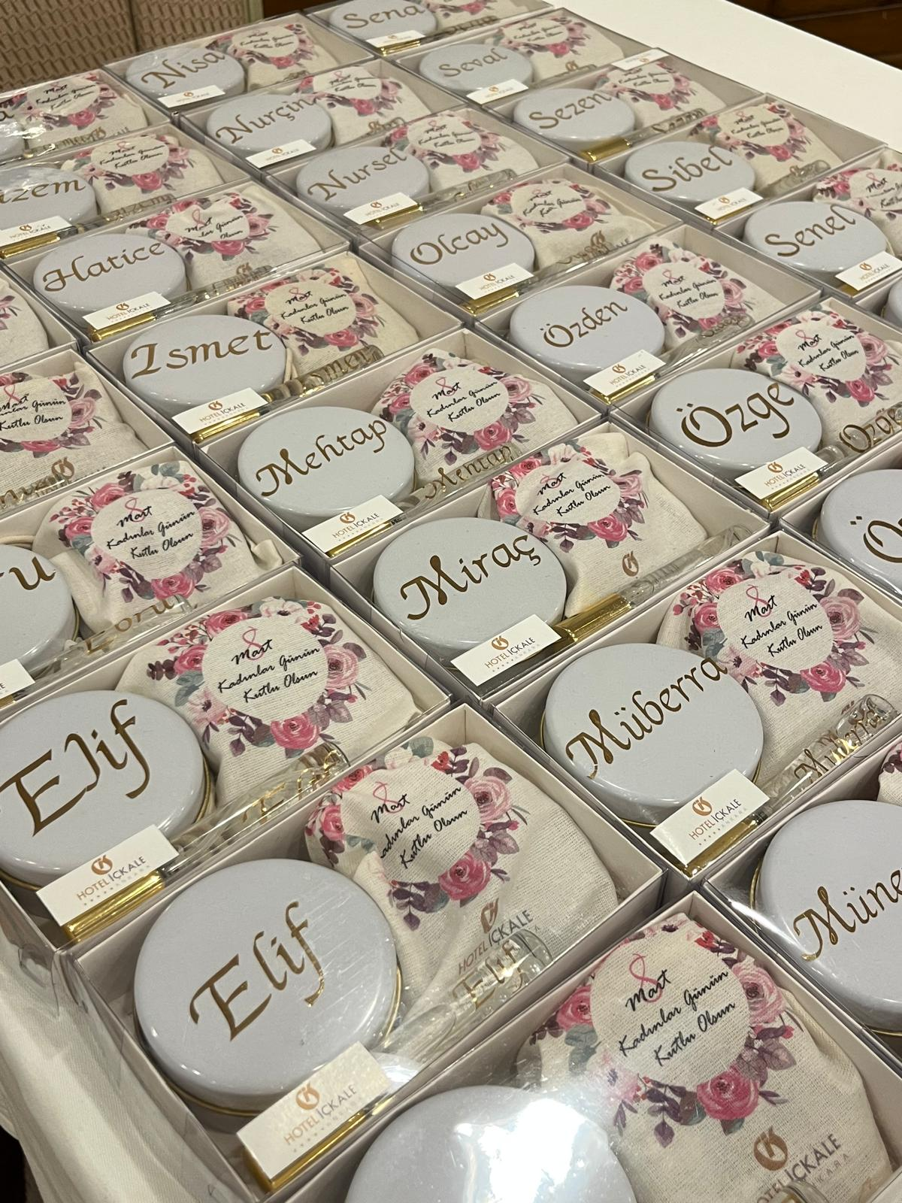
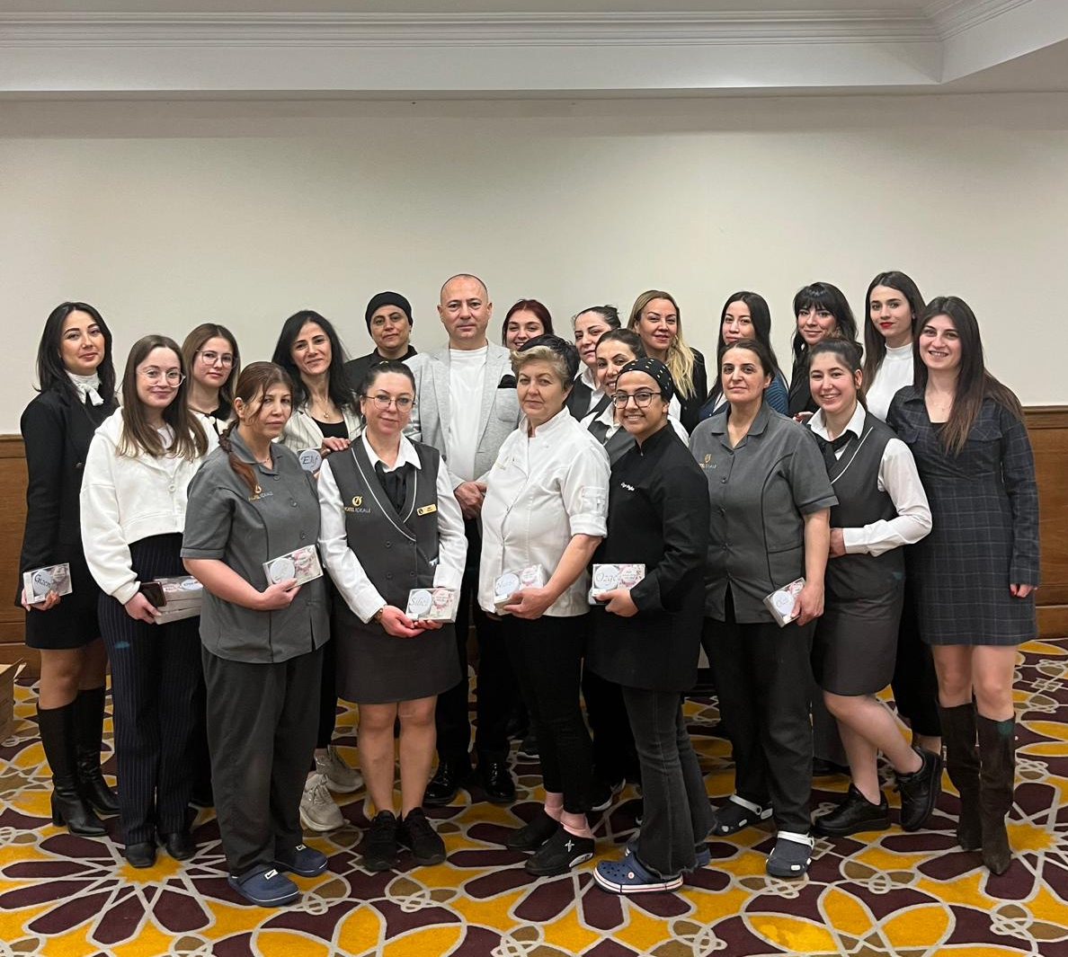
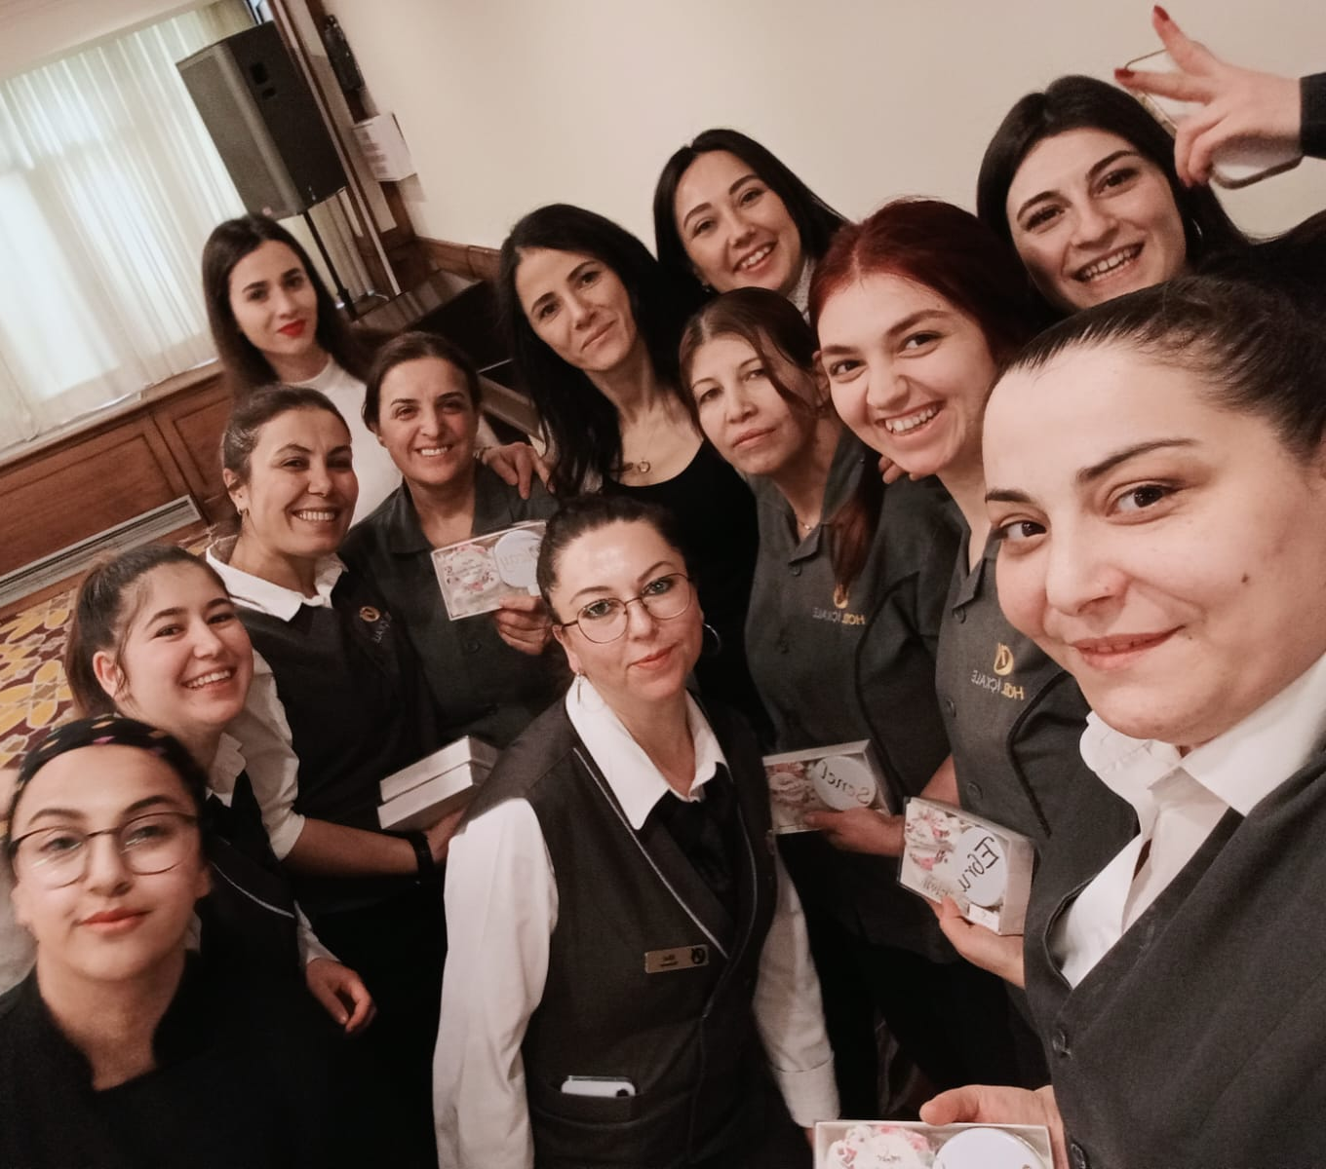
KADINLAR GÜNÜ
8 Mart Kadınlar Gününde yine kadınları desteklemek amacıyla personellerimize ‘Kadın Girişimciler’ tarafından hediyeler hazırlatılmıştır.

Slide 55

6.Yapılan Sosyal Çalışmalar
Özel Gün ve Bağımsız Organizasyon Hatırlatmaları;
Turizm Haftası-15-22 Nisan
TÜRSAB Koleji öğrencileri otelde ağırlanarak Turizm ve Otelcilik üzerine uygulamalı eğitim ve söyleşi düzenlenmiştir.
Cumhuriyet Bayramı-29 Ekim
Otel önüne Bando Takımı ve ses sistemi kurularak misafirler, vatandaşlar ve personeller ile birlikte kutlanmıştır.
Avrupa Spor Haftası
Hotel İçkale olarak Voleybol Resmi sponsorluk yapılmıştır.
Bu kapsamda, özel günlerde ve bağımsız organizasyonlar konusunda, çalışanlarımızı bilgilendirmek, organizasyonlara katılımlarını teşvik etmek ve gerekli hatırlatmaları yapmak adına, sosyal ağlar, mitingler, afişeler ve görseller aracılığı ile paylaşımlarda bulunulmaktadır.

Slide 56
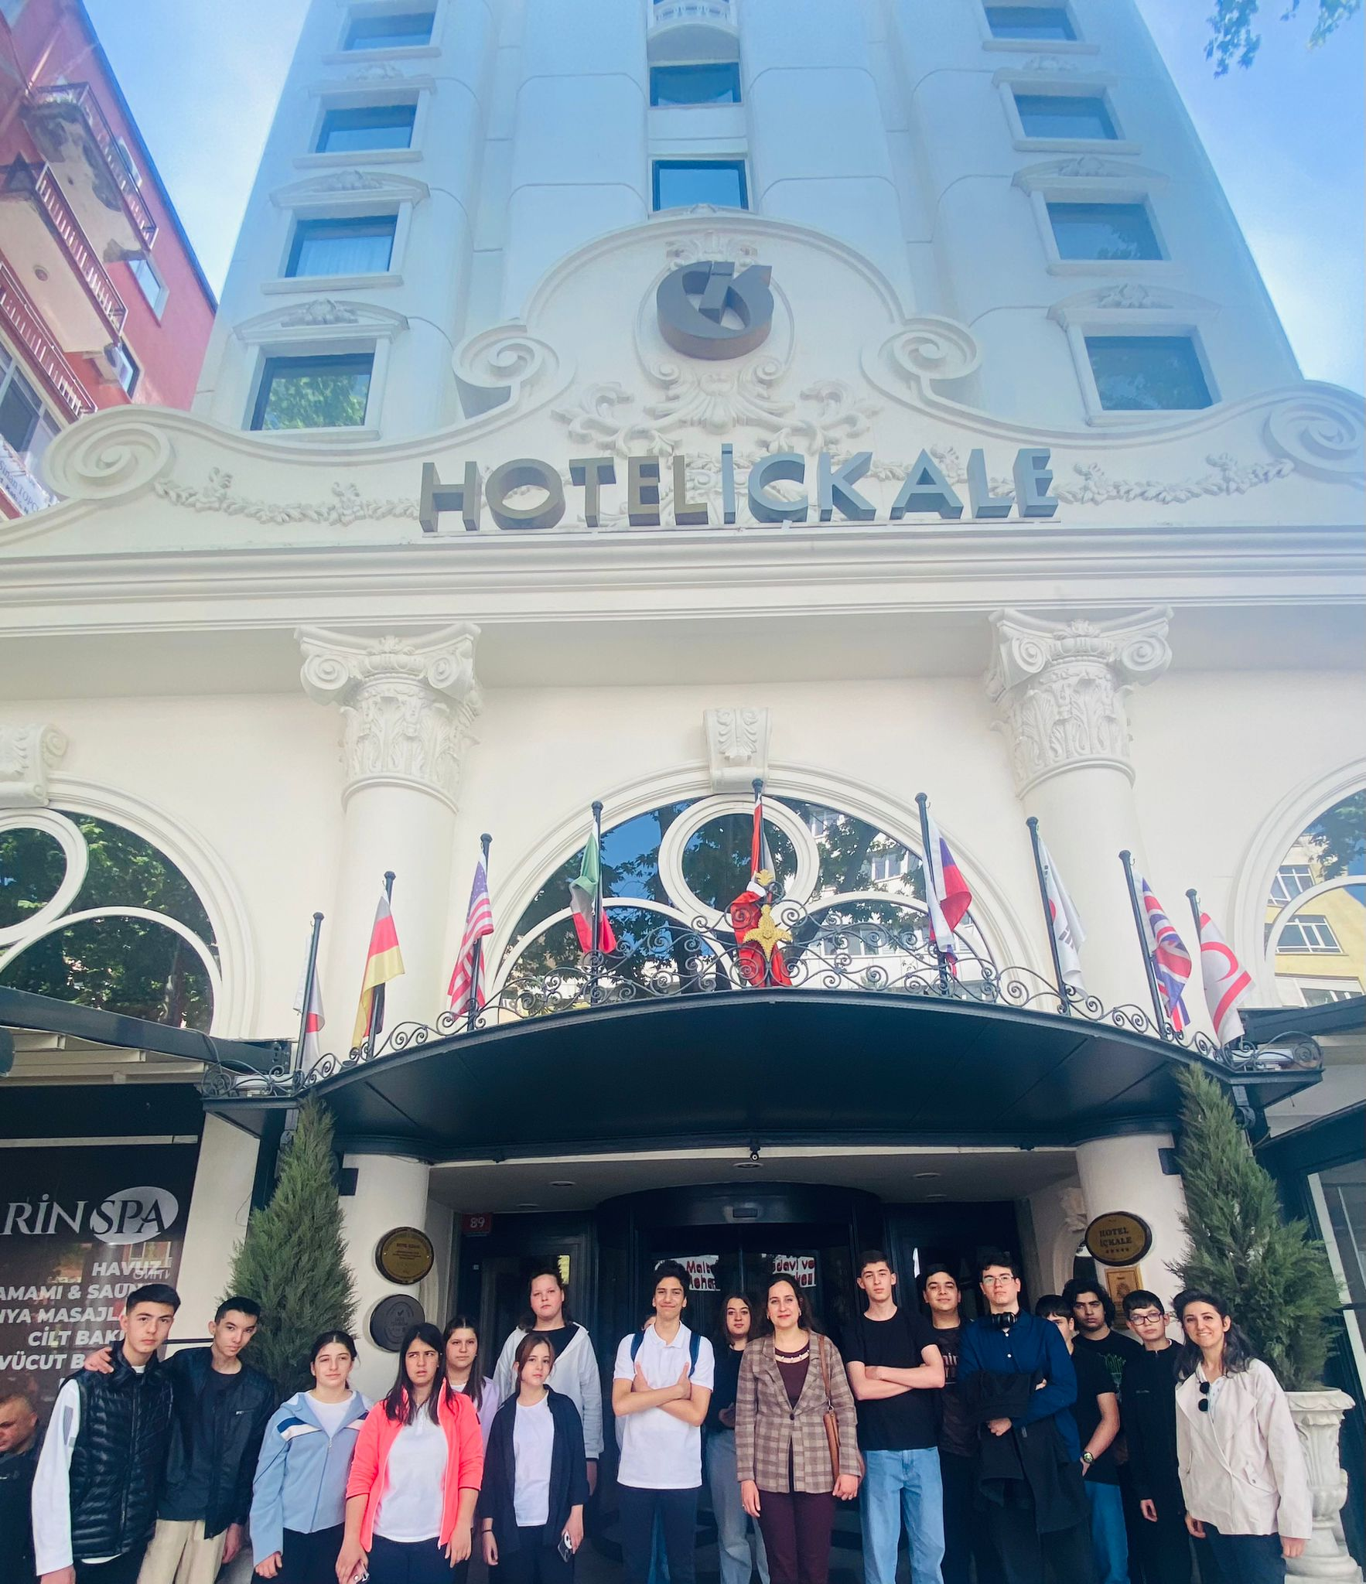
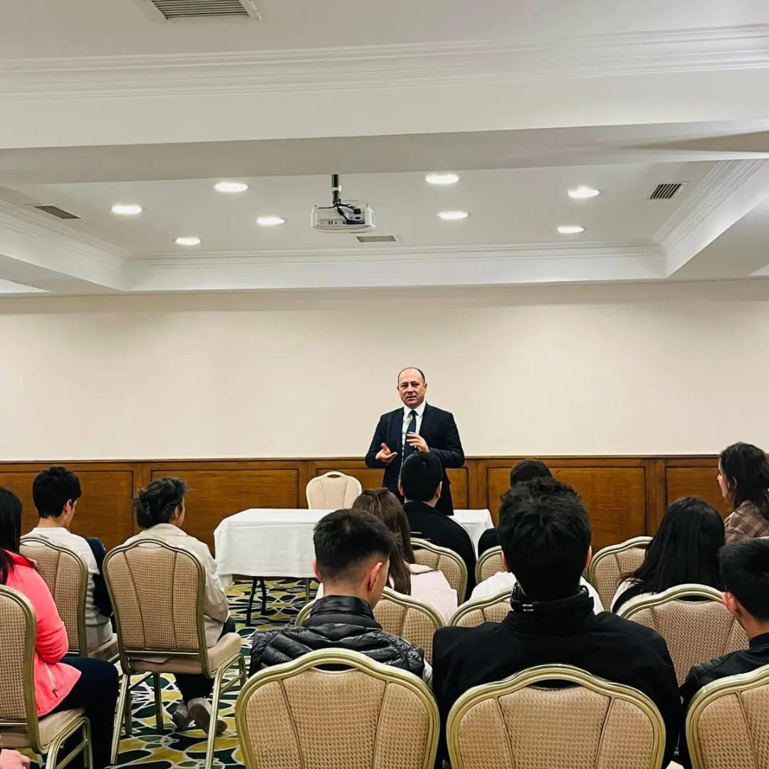
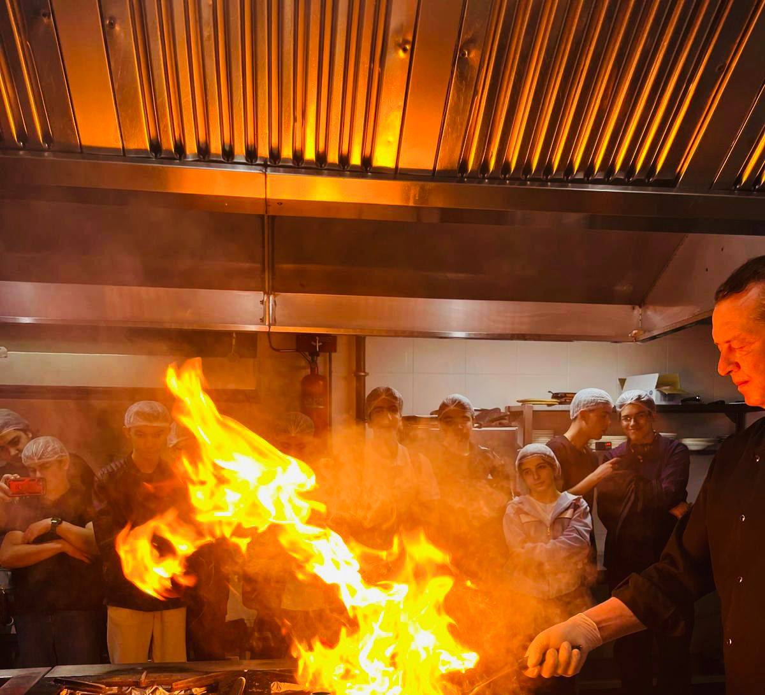
TURİZM HAFTASI ETKİNLİĞİ

Slide 57
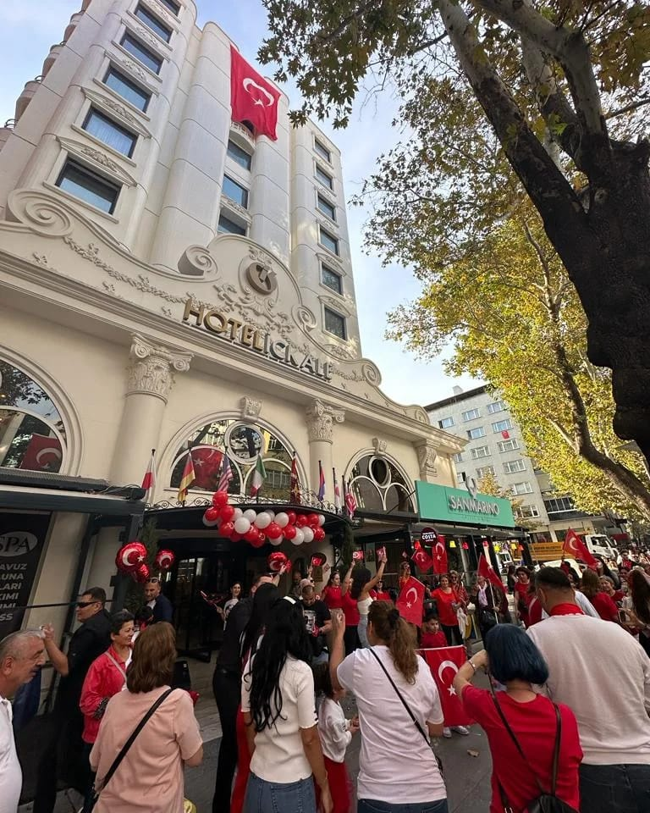
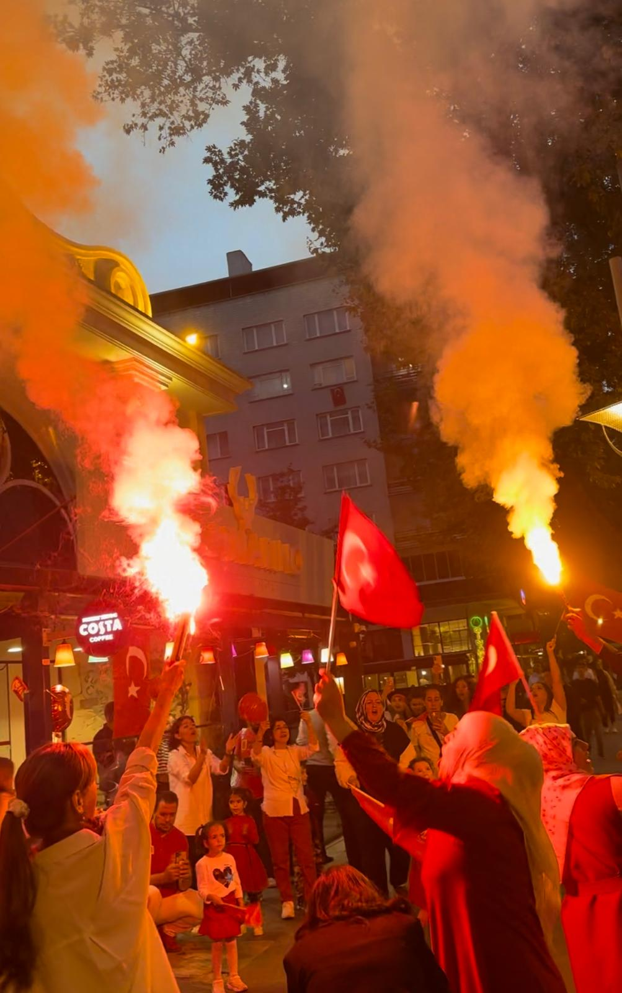
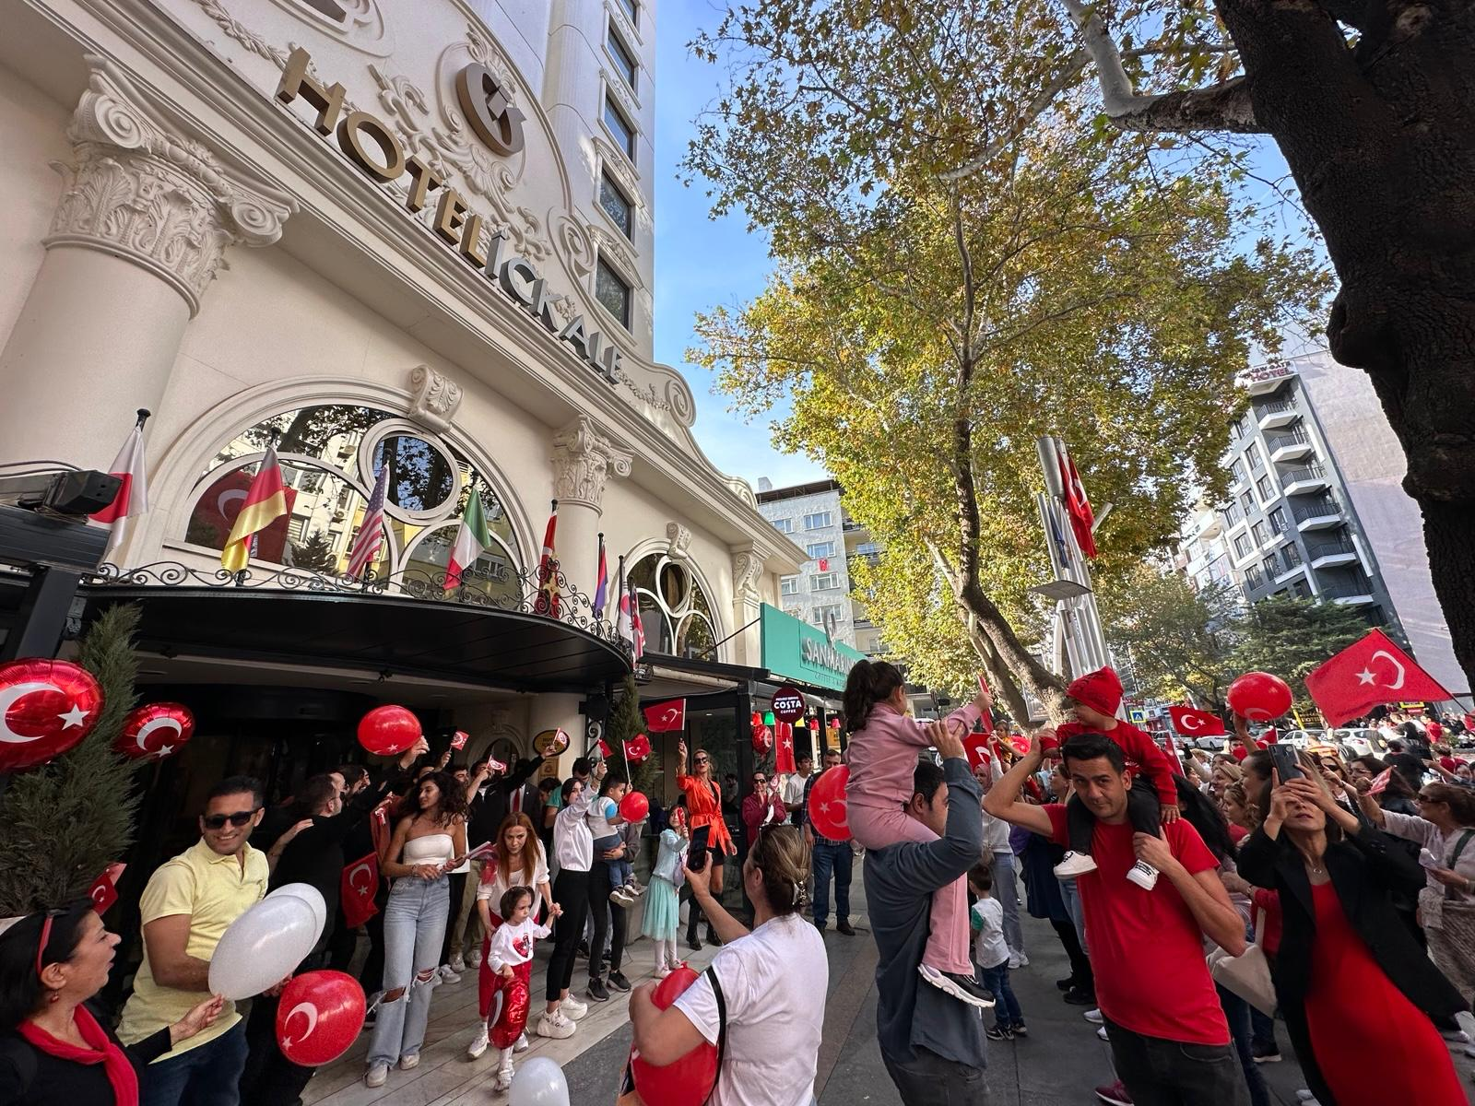
6.Yapılan Sosyal Çalışmalar
Cumhuriyet Bayramı 100. Yıl Kutlaması
Bir asırlık ömrüyle yüce milletimizin bağımsızlık sembolü olan Cumhuriyet, ezelden ebede uzanan tarih yolculuğumuzda bir dönüm noktasıdır. Küllerinden doğan Türk milletinin azim ve kararlılığı ile 100 yıl önce kurulan Türkiye Cumhuriyeti, sahip olduğu eşsiz mirasla bugünlere gelmiştir.
Hotel İçkale olarak Cumhuriyetin 100. yılı bando gösterileri, piyano dinletisi ve çeşitli etkinliklerle coşku ve heyecanla kutlanmıştır.

Slide 58
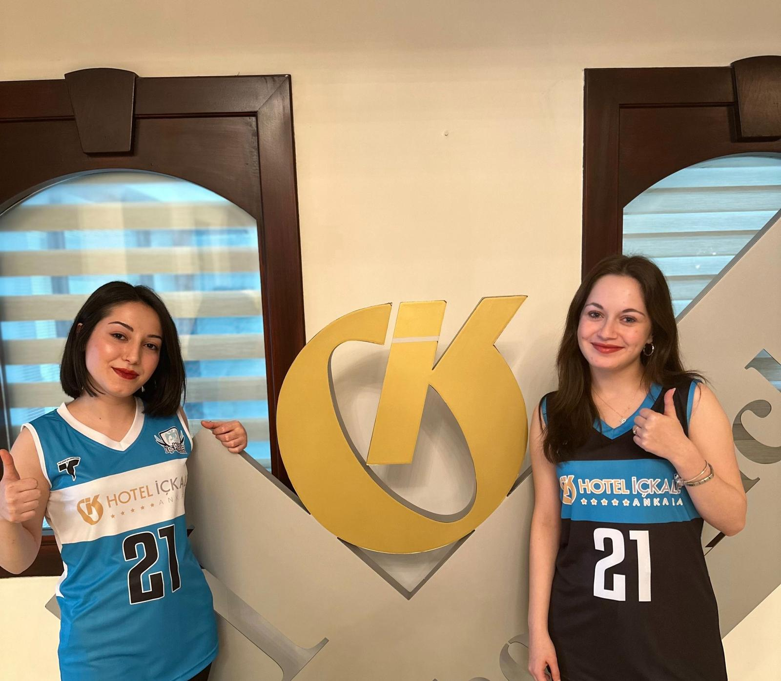

6.Yapılan Sosyal Çalışmalar
Spor Etkinliği
Spor denge, koordinasyon ve kas gelişimini desteklemesi açısından çok önemlidir ve başarılı sporculara yapılan sponsorluklar, markalar için önemli bir fırsattır.
Bu nedenle yapılan bu destekle, başarılı sporcuların yetişmesine ve sürdürülebilir bir geleceğe katkıda bulunulmasına destek olmayı hedeflemekteyiz.

Slide 59
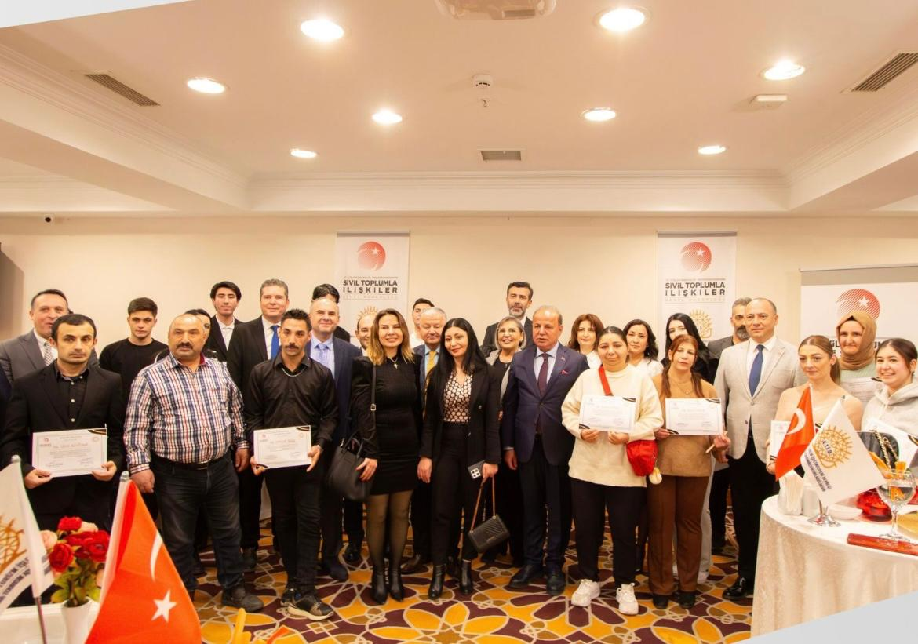
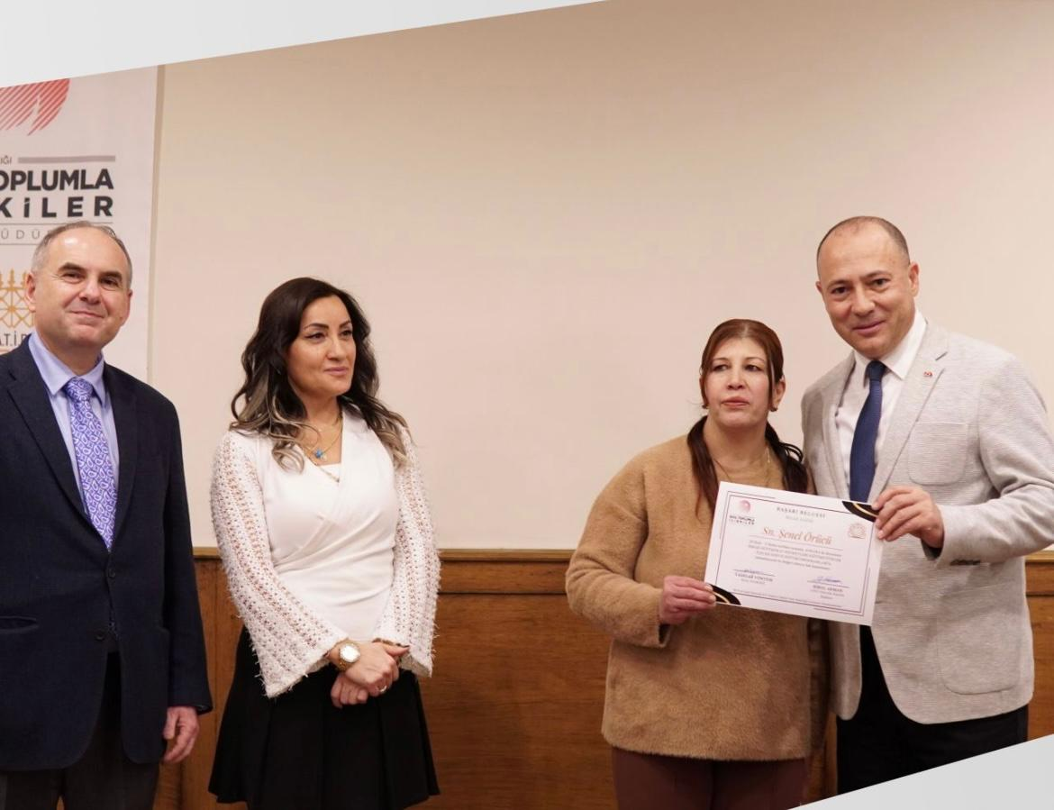
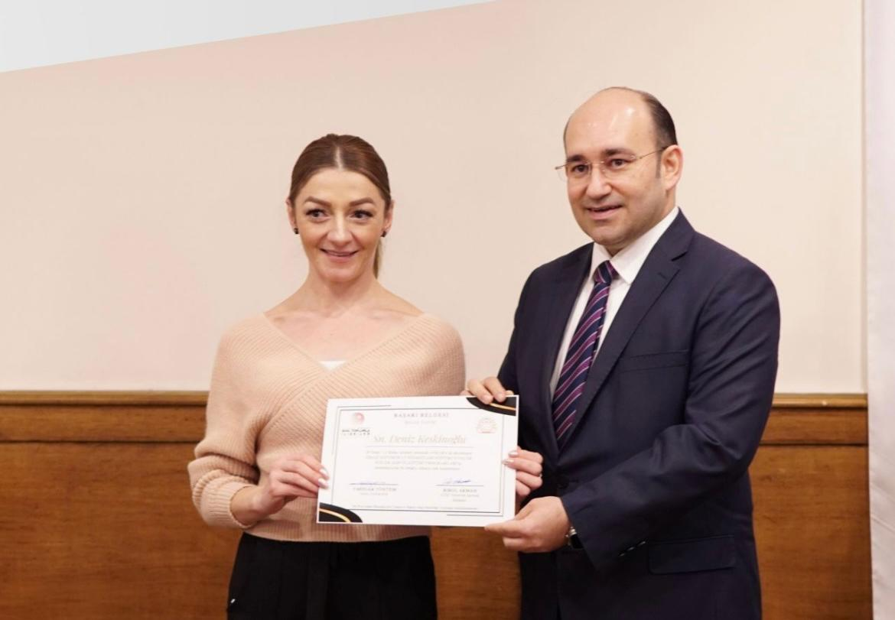
6.Yapılan Sosyal Çalışmalar
Güçlenen Kadınlar ve Gençlerin İstihdamı
A.T.İ.D (Anadolu Ankara Turizm İşletmecileri Derneği) tarafından hayata geçirilen ‘Ankara’da Turizmde Nitelikli Eğitimle Güçlenen Kadınlar ve Gençlerin İstihdamı’ projesine ev sahipliği yapılmıştır.
Bu proje, turizm sektöründe kadınların ve gençlerin daha güçlü bir yer edinmesi adına atılan önemli bir adımdır.
Turizm sektörüne nitelikli bireyler kazandırılmak adına çeşitli eğitimler düzenlenmiş ve projede eğitim alan öğrencilere sertifikaları takdim edilmesinin ardından yine projede yer alan öğrenciler otel personel kadrosuna alınarak istihdam edilmiştir.

Slide 60
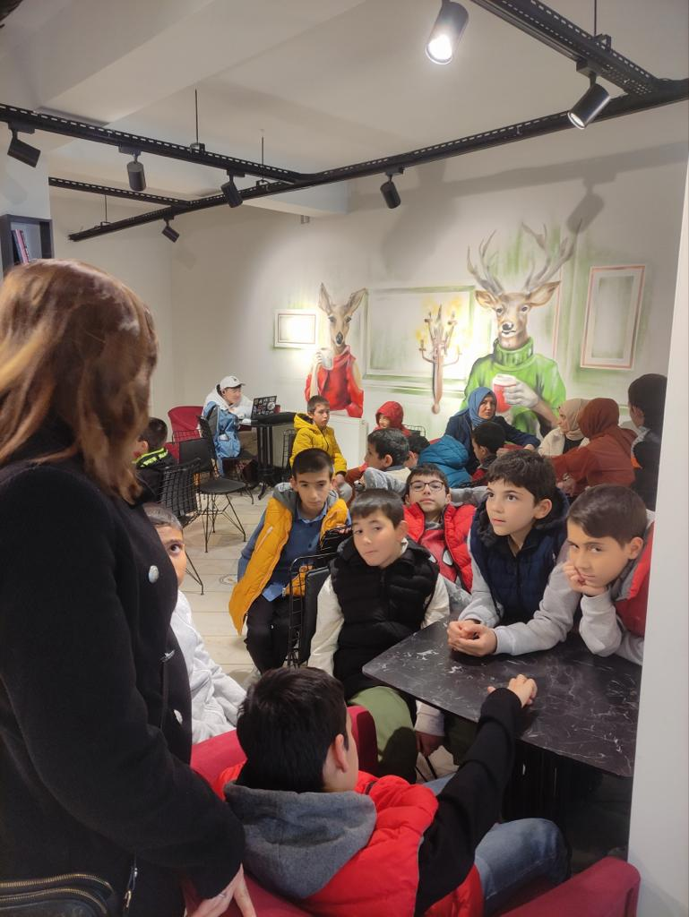
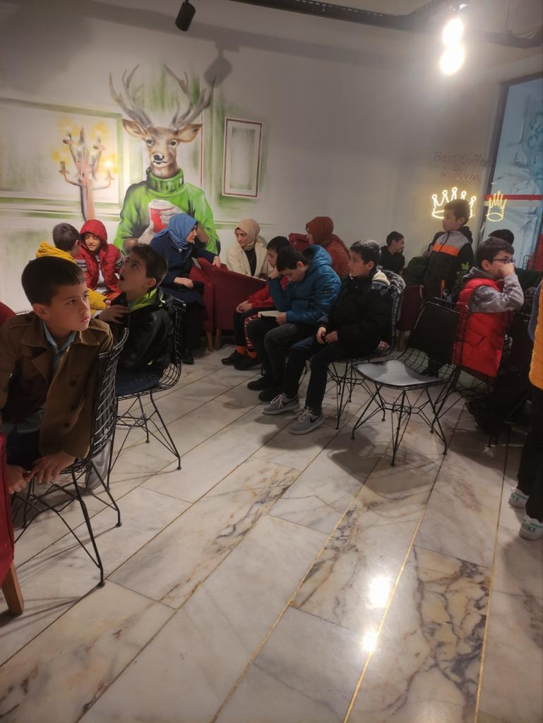
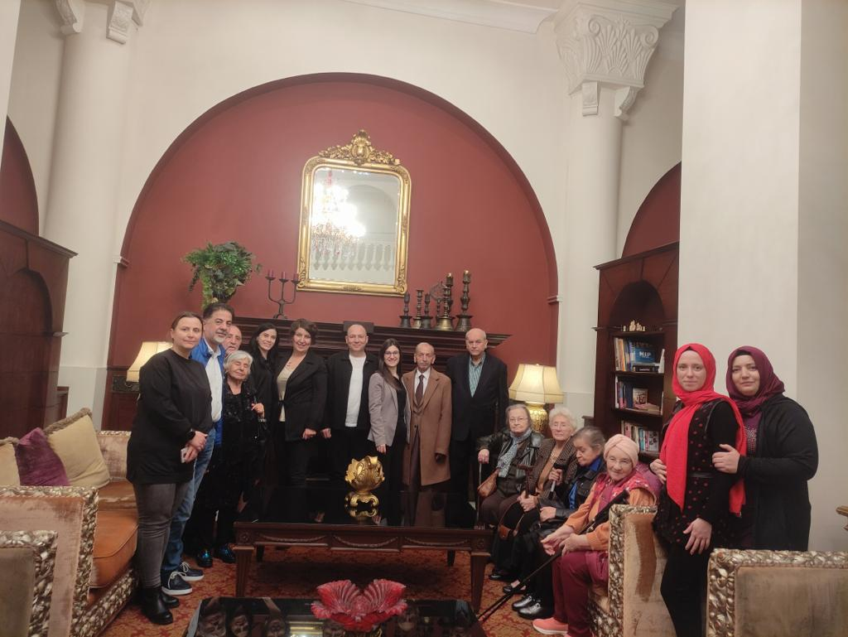
6.Yapılan Sosyal Çalışmalar
Çocuk Sevgi Evleri ve Huzur Evi Etkinliği
Yılın belli dönemlerinde Ankara Çocuk Sevgi Evleri ve Huzur evleri otelimize davet edilerek, onları en güzel şekilde ağırlamak amaçlanmaktadır. Onların yüzünü bir kere bile güldürmüş olmak ve onların yaşamına dokunmak yapabileceğimiz en güzel destektir.

Slide 61
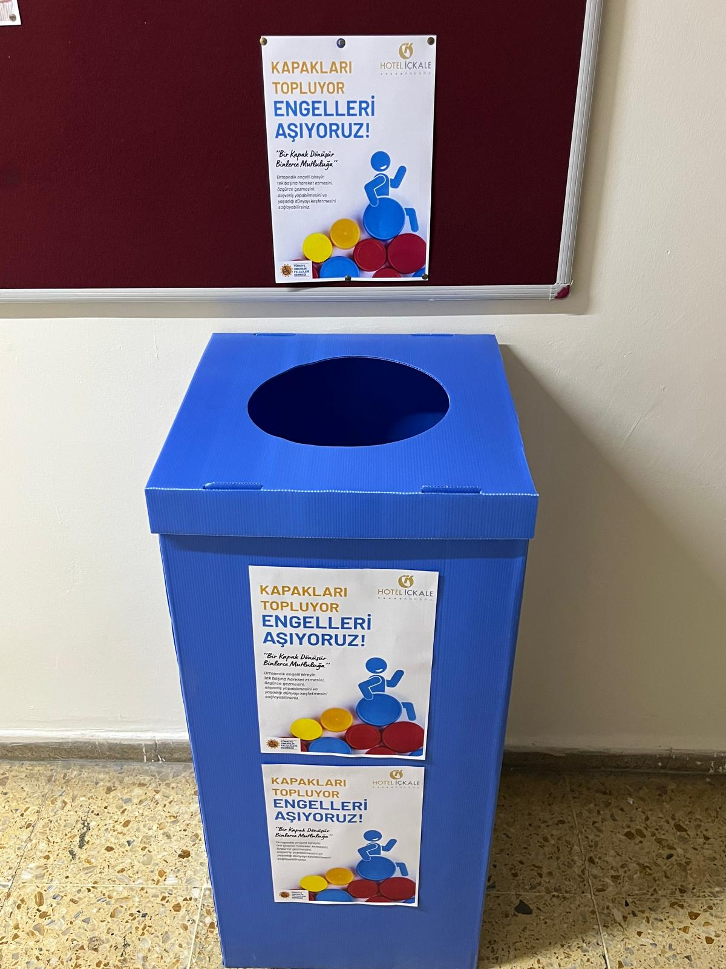
6.Yapılan Sosyal Çalışmalar
Plastik Kapak Toplama Projesi
Türkiye Omurilik Felçlileri Derneği’nin 2011 yılından itibaren başarı ile yürüttüğü, plastik kapak kampanyasına Ortopedik engelli bireyin tek başına hareket etmesini, özgürce gezmesini, alışveriş yapabilmesini ve yaşadığı dünyayı keşfetmesini sağlayabilmek adına bizlerde dahil olduk.
“Hayatın Engellerine Kapak Olsun” diyerek tesisimizin göz önündeki alanlarına kapak toplama kutuları yerleştirdik. Proje kapsamını tüm personelimiz ve misafirlerimize duyurup yeterli miktarda kapak toplanmasını ve engelli bir bireye tekerlekli sandalye verebilmek amaçlanmaktadır.
Bu kapsamda hala devam etmek olduğumuz bu proje için Türkiye Omurilik Felçlileri Derneği tarafından tesisimiz adına Teşekkür Sertifikası düzenlenmiştir

Slide 62
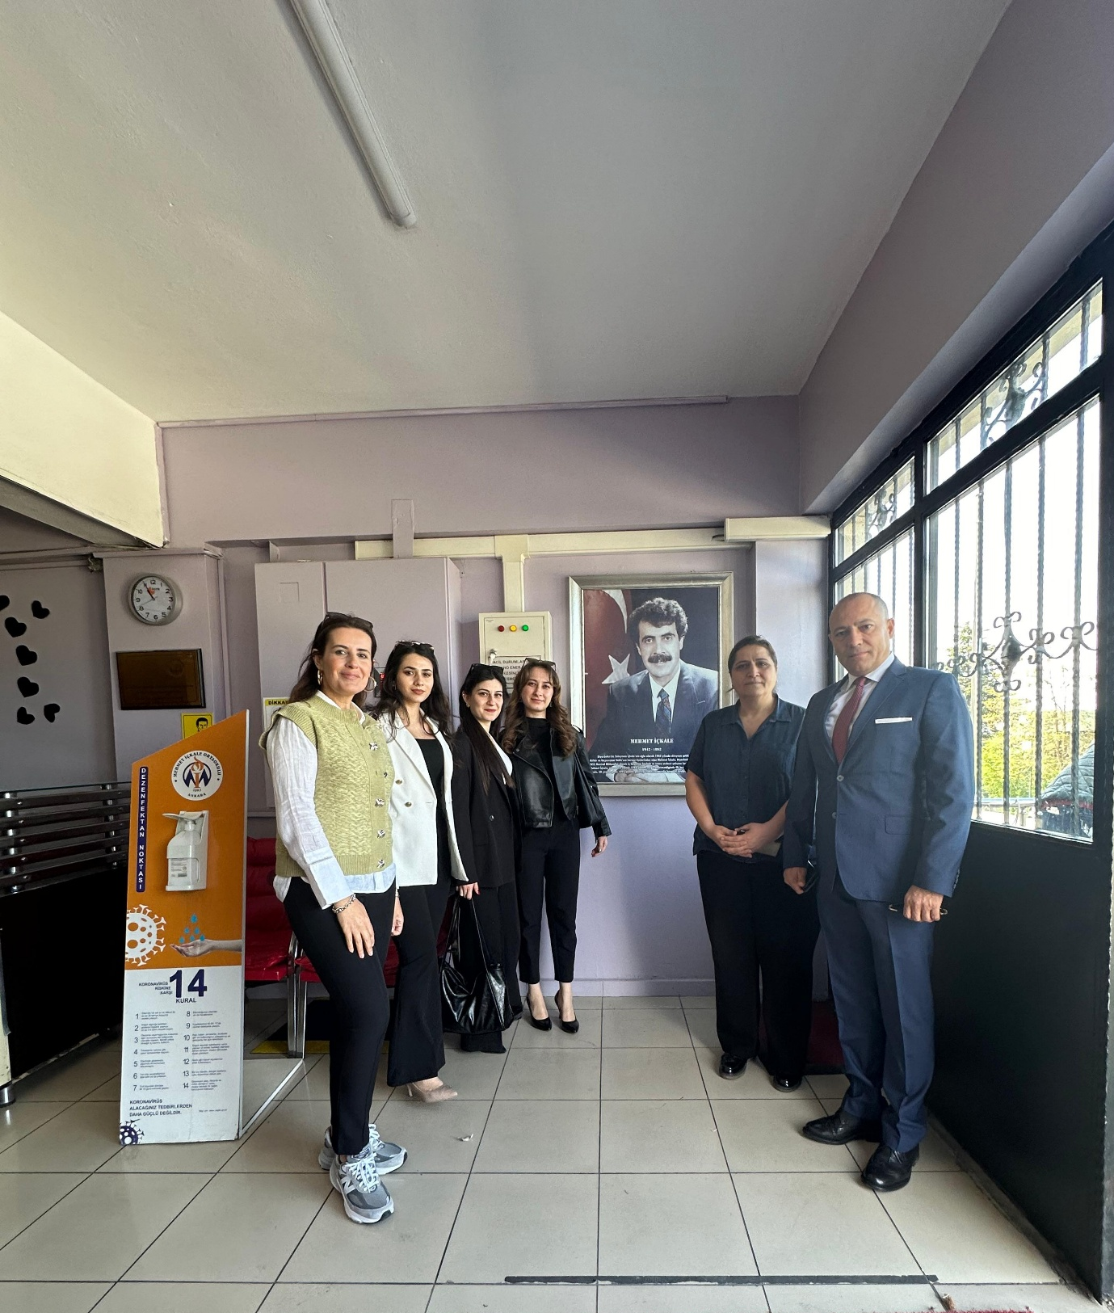
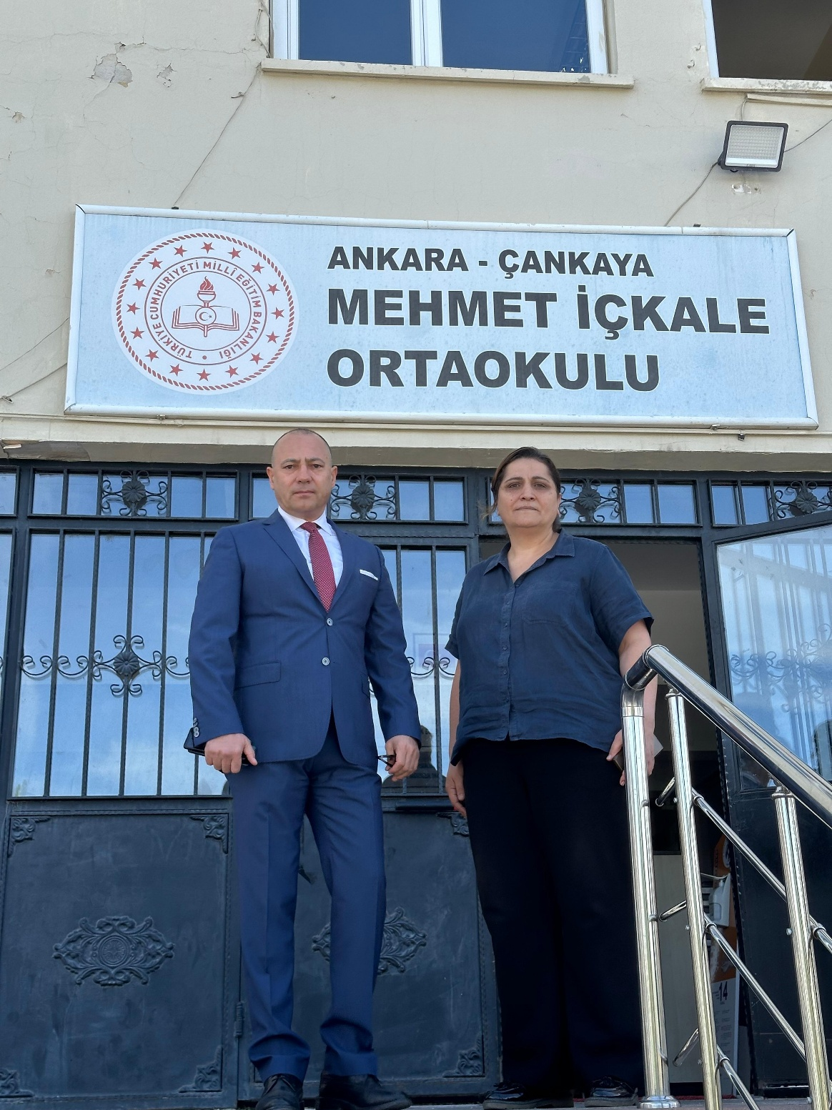
6.Yapılan Sosyal Çalışmalar
Öğrencilere ve Okullara Destek
Tesisimiz maddi ve manevi olarak çoğu okula göre, kötü şartlarda eğitim, öğretim sunulan bir okula destek olmaktadır. Bulundukları bölgede iyi şartlarda olmasalar bile topluma iyi bir bireyi daha kazandırabilmek, içlerindeki okuma isteğini arttırabilmek ve hala bir umudun olduğunu gösterebilmek adına öğrenciler ve öğretmenlerle buluşup okul eksikleri için yapılması gerekenler üzerine konuşulur.
Bu etkinlikler arasında Mehmet İçkale Ortaokulu’na gerekli yardımlarda bulunarak okulun fiziki yapısındaki eksiklikler tamamlanmıştır.
Geleceğin umudu olan gençler bizlere emanet…

Slide 63
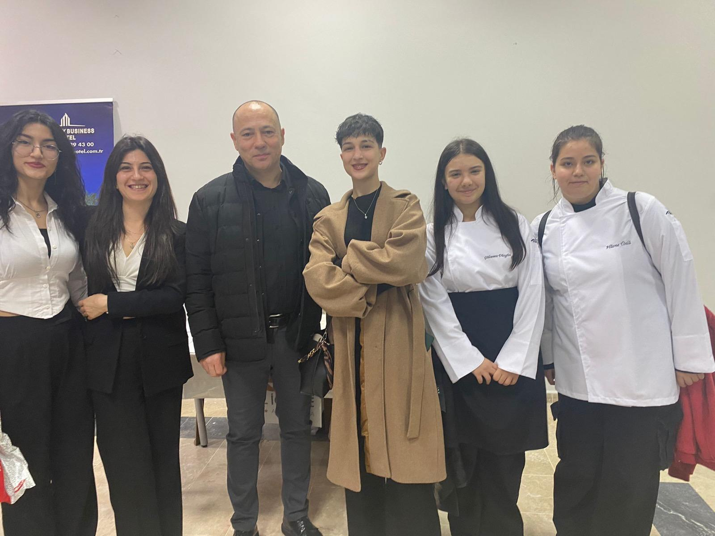
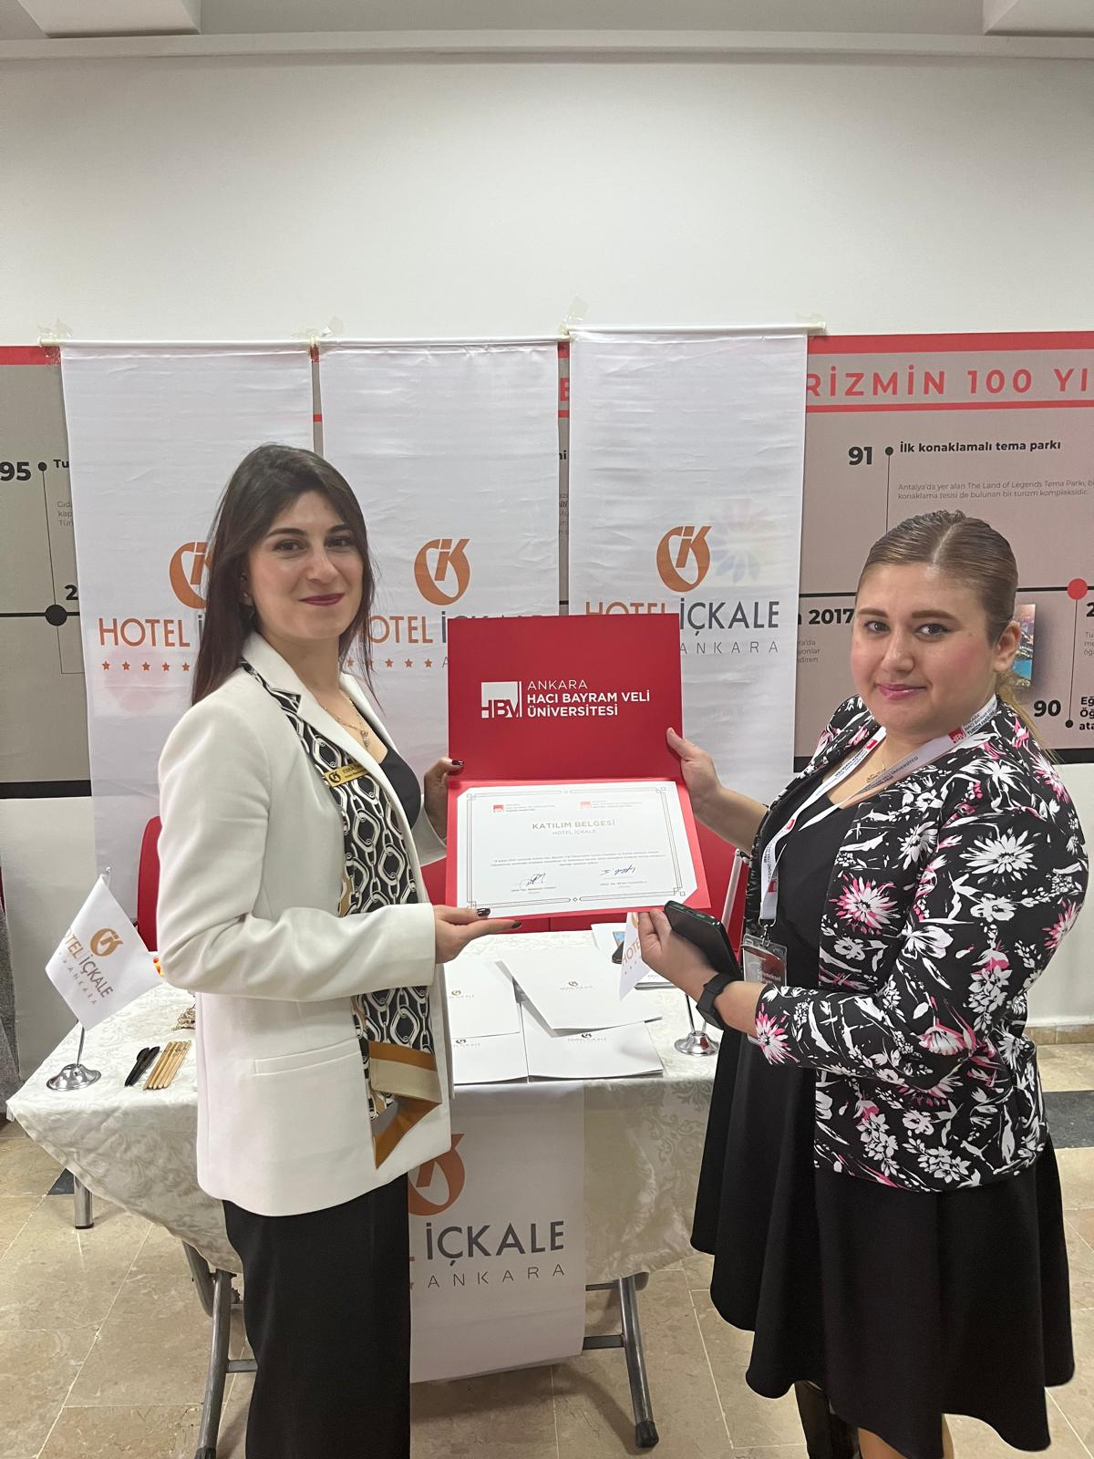
6.Yapılan Sosyal Çalışmalar
Turizm ve Otelcilik Mezunlarına Destek
Ankara Hacı Bayram Veli Üniversitesi Turizm Fakültesi’nin düzenlediği Geleneksel Kariyer Günleri’ne katılım sağlayarak Turizm Otelcilik Fakültesi öğrencilerine kariyer hayatlarında rehberlik etme fırsatı bulduk.

Slide 64

6.Yapılan Sosyal Çalışmalar
TOÇEV DESTEK
Tesisimizde Genel Müdürümüz ve tüm Departman Yöneticilerimiz ile birlikte okuma istekli çocuklara maddi ve manevi anlamda destek olmak için köprü olan TOÇEV’ i otelimizde ağırladık.
Okumak isteyen ancak maddi koşullar nedeniyle eğitime erişimde güçlük çeken ya da çalışmak zorunda kalan çocuklarımızı tüm eğitim hayatları boyunca maddi ve manevi olarak destekliyoruz, desteklemeye devam edeceğiz.

Slide 65
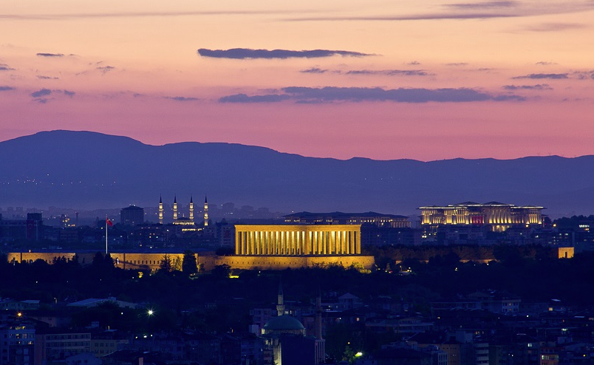
7. Kültürel Çalışmalar
Yerel kültür ve değerlerin korunması konusunda;
Kültürel Tanıtım
Bölgenin Ticari Hacmine Katkı Sağlanması
Doğal ve Tarihi Zenginliklerin Tanıtılması
Yerli Halkın İstihdamı konularında çalışmaların yapılması ve faaliyetlere dahil olunmasında gerekli hassasiyeti göstermekteyiz.

Slide 66
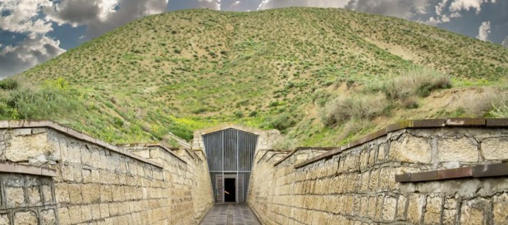
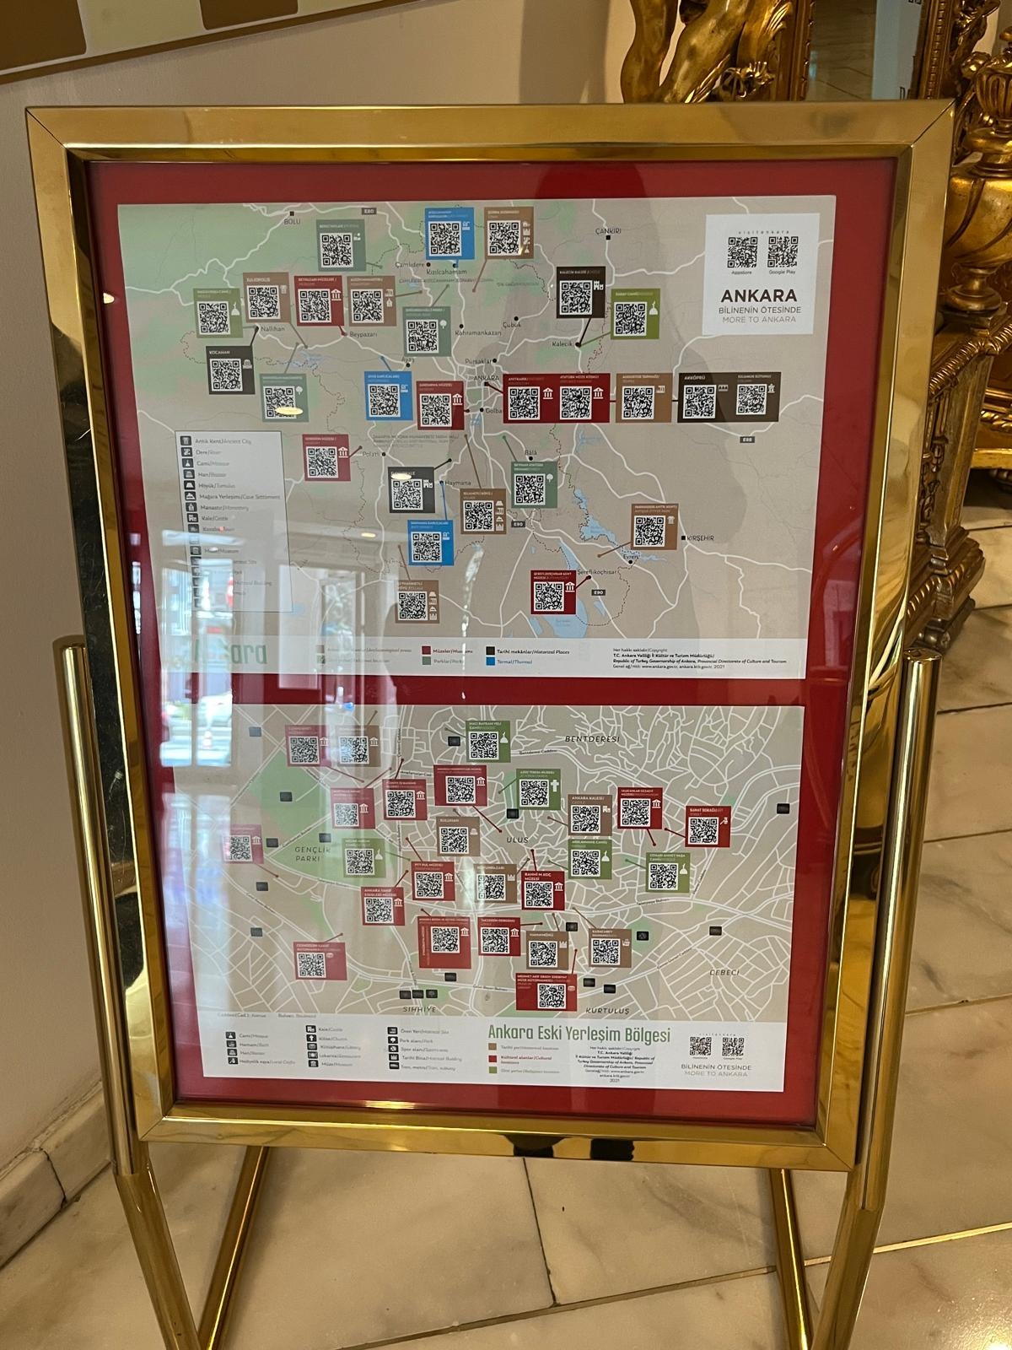
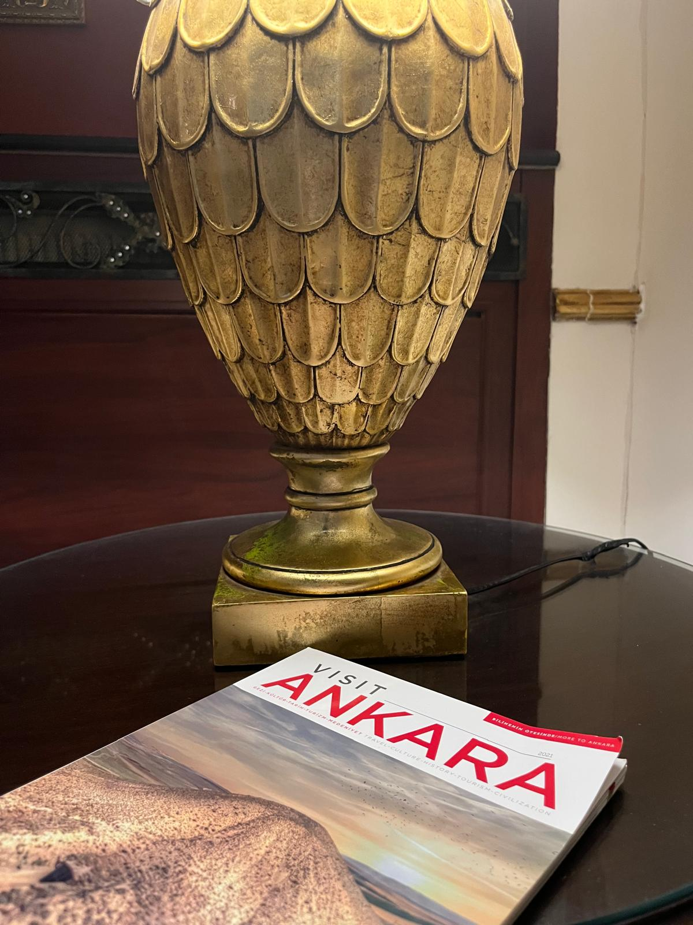
7. Kültürel Çalışmalar
Gordion
2012-2013 yılları arasında ODTÜ öğretim üyesi Dr. Evin Erder, Gordion ve çevresi için alan yönetim planı için çalışmalar yapar. Dünya Miras Listesi’ne girme çalışmaları, Polatlı Belediyesi bünyesinde 2014 yılında kurulan Polatlı Belediyesi Tarihi Alanlar Tanıtım Merkezi’nin (POTA) tanıtım çalışmaları ile hız kazanmıştır. Tüm bu çalışma ve çabalar sonunda Gordion, UNESCO Dünya Miras Komitesi’nin 2023 yılı toplantısında, Türkiye’nin yirminci ve başkent Ankara’mızın ilk dünya mirası alanı olarak ilan edilmiştir. İlerleyen günlerde Gordion’ a gezi planlanmaktadır. Müzenin teşhir salonlarında;
ESKİ TUNÇ ÇAĞIPOLATLI HÖYÜK KAZILARI ORTA TUNÇ ÇAĞI
GEÇ TUNÇ ÇAĞI Frig Dönemi(Demir Çağı)
Erken Demir Çağı'nda Elyapımı Çanak Çömlekler Kabartmalı Ortostatlar
KRAL MİDAS'IN ERKEN FRİG KALESİ ERKEN FRİG ÇÖMLEKÇİLİĞİ
Erken Frig Demir Uygulamaları Erken Frig Dokuma Üretimi
Frig Yazıtları Frig Çanak Çömlek Baskıları YENİ FRİG KALESİ
TAŞ VE BRONZ HEYKELCİLİĞİ MÜHÜRLER VE MÜHÜR BASKILI ESERLER
SİKKELER

Slide 67
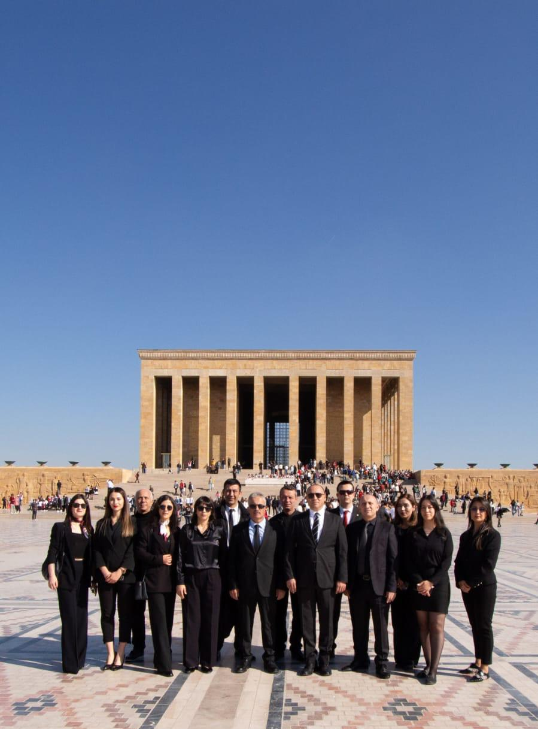

6.Yapılan Sosyal Çalışmalar
10 Kasım Anıtkabir Ziyareti
Hotel İçkale ailesi olarak, Mustafa Kemal Atatürk’ün izinde, ülkemizi her alanda daha aydınlık yarınlara taşımak için var gücümüzle çalışıyoruz. Her yıl olduğu gibi bu yılda Atamızı ziyaretimizi gerçekleştirdik.
Yüce önderimizin idealleri, bizlere ışık tutmaya devam ediyor.

Slide 68

7. Kültürel Çalışmalar
Doğal, Kültürel ve Tarihi Zenginliklerin Tanıtılması;
Tesisimizin bulunduğu lokasyonun doğal tarihi, turistik, arkeolojik zenginlikleri, gelenek ve görenekleri, bölge halkı ve yöreye özgü özellikler, yakın çevrede yapılabilecek geziler, sportif ve kültürel aktiviteler, ulaşım gibi konularda web sayfamız, Misafir İlişkileri Departmanımız, info kanallarımız ve panolar aracılığı ile misafirlerimize ve eğitimler düzenlenerek çalışanlarımıza detaylı bilgiler verilmektedir.

Slide 69

7. Kültürel Çalışmalar
BÖLGE HALKI İLE İLETİŞİM
Tesis yönetimi ve belirlenen yönetim temsilcileri aracılığı ile;
Yerel istihdamın güçlendirilmesi,
Yöresel farkındalığın artırılması,
Yerel kaynak ve imkanların korunması,
Tarihi ve kültürel varlıkların korunması,
Yörede yardımlaşma,
Bölgenin tanıtımını sağlayan çalışmaların desteklenmesi,
Yöreyi etkileyecek önemli konu ve sorunların çözümü konularında
otel birlikleri, belediyeler, bölge muhtarlıkları, resmi makamlar ile görüşülüp, ihtiyaçlar belirlenerek ortak çalışmalar yapılmaktadır.

Slide 70


